Slide 1
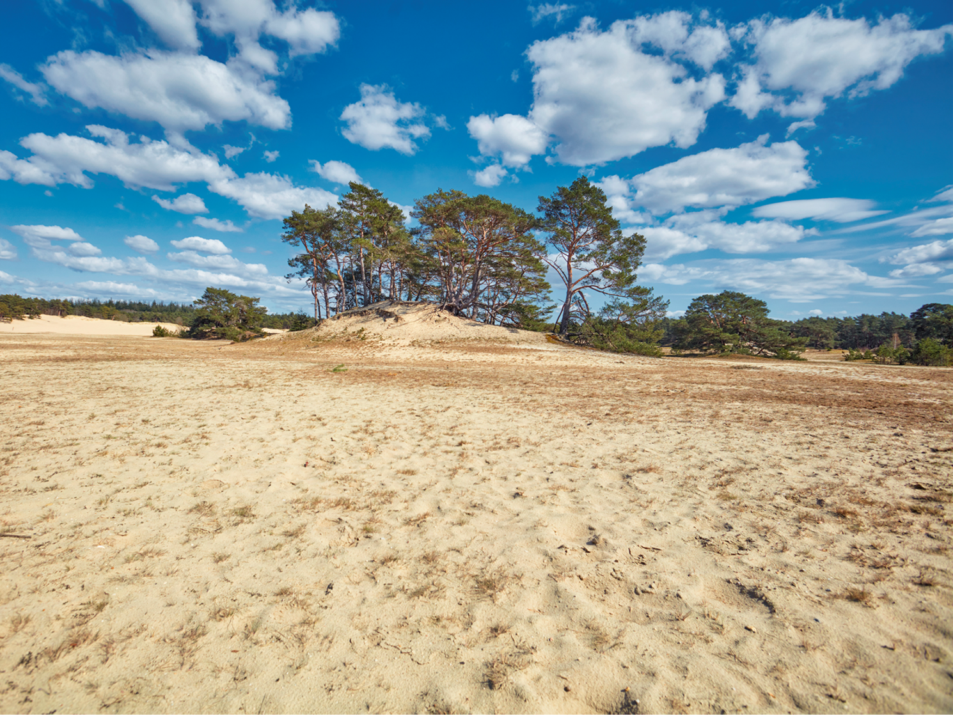
Veldbezoek Ecologische Autoriteit Veluwe
1 feb 2024
Natuurherstel op de Veluwe provincie Gelderland
Notes:
Verantwoordelijk voor coordinatie van opstellen 5 herstelprogramma’s als uitwerking van het Natura 2000 beheerplan Veluwe. Ik ga jullie vandaag een toelichting geven op proces en inhoud van deze herstelprogramma’s.

Slide 2

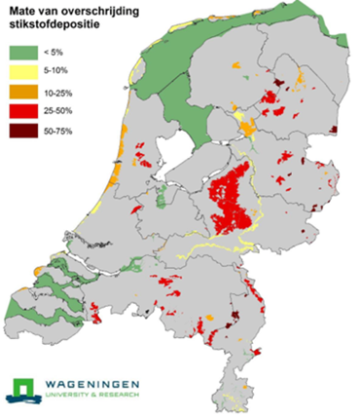
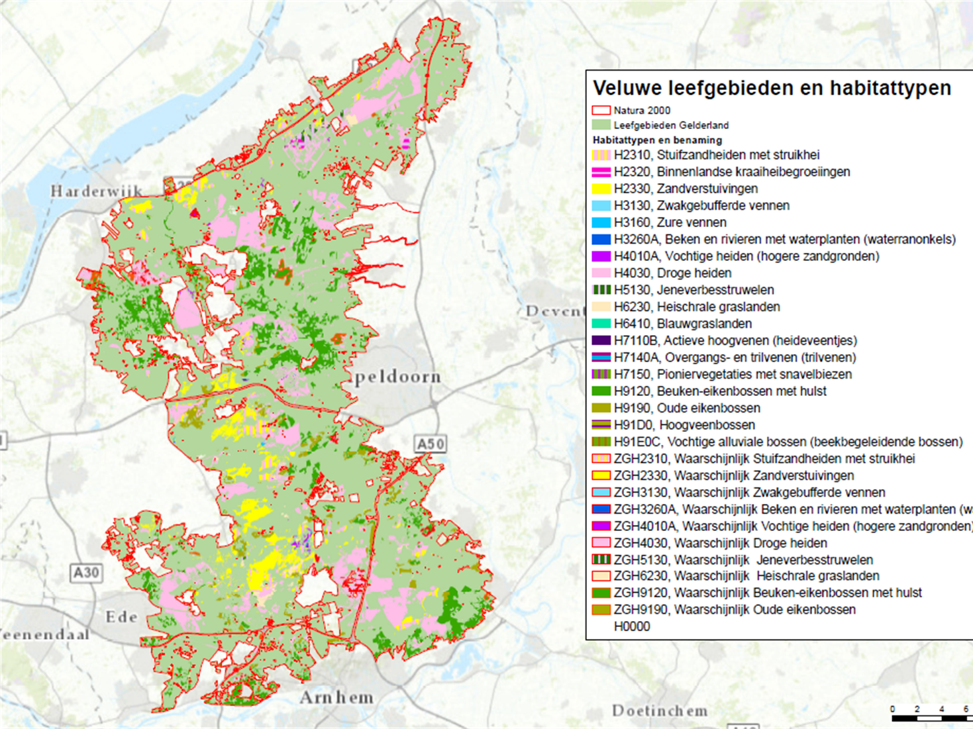
In 2014 aangewezen als N2000-gebied
Circa 90.000 ha
18 habitattypen, 10 vogelrichtlijnsoorten en 7 habitatrichtlijnsoorten
Habitattype | Vogelrichtlijn | Habitatrichtlijn
Vochtige heiden | Draaihals | Gevlekte witsnuitlibel
Droge heiden | Boomleeuwerik | Drijvende waterweegbree
Jeneverbesstruwelen | Nachtzwaluw | Kamsalamander
Heischrale graslanden | Roodborsttapuit | Beekprik
Zandverstuivingen | Tapuit | Rivierdonderpad
Stuifzandheiden met struikhei | Duinpieper | Vliegend Hert
Binnenlandse kraaiheibegroeiingen | Grauwe klauwier | Meervleermuis
Pioniervegetaties met snavelbiezen | Wespendief
Oude eikenbossen | Zwarte Specht
Beuken-eikenbossen met hulst | IJsvogel
Vochtige alluviale bossen
Zwakgebufferde Vennen
Zure Vennen
Actieve hoogvenen
Overgangs- en trilvenen
Kalkmoerassen
Blauwgraslanden
Beken met waterplanten
Notes:
In 2014 heeft het ministerie de Veluwe aangewezen als N2000 gebied.
Voor 18 habitattypen, 10 vogelrichtlijnsoorten en 7 habitatrichtlijnsoorten
De Veluwe is het grootste Nederlandse Natura 2000 gebied op het land met stikstofgevoelige habitats

Slide 3
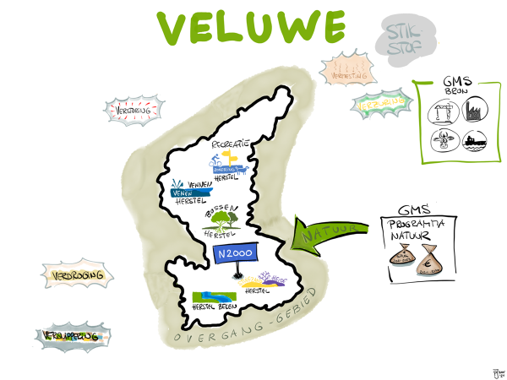
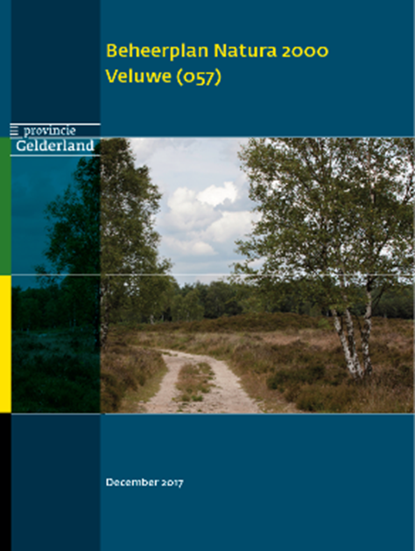



Notes:
Gedeputeerde Staten van Gelderland hebben in januari 2018 het Natura 2000 beheerplan Veluwe vastgesteld, met instemming van de ministeries van defensie en LNV. Het ministerie van Defensie vanwege de ligging van een militair terrein binnen de begrenzing en het ministerie van LNV vanwege de ligging van de Kroon-en Staatdomeinen binnen de begrenzing.
Na vaststelling zijn we direct aan de slag gegaan met het uitvoeren van de toen nog PAS-maatregelen
De Veluwe is een groot gebied, bijna 90.000 ha. Het beheerplan is daarom een plan op hoofdlijnen. Zo zijn in het Natura 2000 beheerplan als instandhoudingsmaatregelen opgenomen 5 herstelprogramma’s voor verschillende soorten Veluwse natuur: bossen, vennen en venen, heide en stuifzanden, beken en voor recreatiezonering. Deze herstelprogramma’s zijn een invulling van het bestaande Natura 2000 beheerplan en uitwerking van bestaand beleid.

Slide 4
Instandhoudingsmaatregelen doelen N2000-beheerplan Veluwe
M1b Plaggen venoevers
M2b Lokale drukbegrazing met schapen
M3a Maaien en afvoeren (venoevers)
M3b Opslag verwijderen en afvoeren
M3c Verwijderen organische sedimenten
M3d Bodem geschikt maken voor kieming
M3e Verwijderen exoten in zure vennen
M4a Vrijstellen venoever
M4b Terugdringen beuk in oude eikenbossen
M4c Exoten verwijderen
M4d Bos kappen tbv corridors
M4e Populieren kappen tvb beekbegeleidend bos
M4g Bos kappen tbv windwerking
M5 Geleidelijke omvorming dennenbos naar loofbos
M7 Bekalken of belemen
M7a Bekalken inzijggebied
M7b Bekalken na plaggen heide
M8 Belemen
M9 Herstel Hydrologie
M13 Terugdringing uitspoeling meststoffen
M14 Uitplanten stekken en/of zaaien Jeneverbes
M15* Plan voor no-regret maatregelen zwarte specht
M16* Onderzoek naar voedselrelaties zwarte specht
M10 Passeerbaar maken verharde wegen en fietspaden (onderzoek en uitvoering)
M11 Uitrasteren natuurlijke verjonging cq individuele bescherming plantmateriaal
M12 Aanleg van van schrale heideakkertjes
M15a Opstelling herstelprogramma’s beken en aan beken gebonden habitatsoorten
M15b Uitvoering herstelprogramma’s beken
M16 Bescherming voortplantingsbiotoop Vliegend hert
M17 Opstelling herstelprogramma’s boshabitats en boshabitatsoorten
17b Uitvoering herstelprogramma’s bos
M18a Opstelling herstelprogramma’s voor soorten van open habitattypen
M18b Uitvoering herstelprogamma’s open habitattypen
M19 Uitbreiding boshabitattypen
M20 Opstellen Vennenherstelprogramma
M21 Ontwikkeling nog niet kwalificerende vennen
M22 Opstellen recreatie zoneringsplan
M23 Extensivering recreatief gebruik
M24 Creëren verbindingszones (niet PAS)
M25 Monitoring Beken
Regulier beheer (instandhouding N2000)
M1a en M1c Plaggen
M2 en M2a Begrazen
M3a Maaien
M4f Dood hout
M6 Branden
Notes:
In een hele kleine notendop zijn dit alle maatregelen voor het Natura 2000-gebied Veluwe die uitgevoerd moeten worden om de instandhoudingsdoelen in de eerste periode in beeld te houden / te bereiken. De eerste kolom betreft de voormalige losse PAS-maatregelen die gecontracteerd zijn aan de natuurbeheerders. In de tweede kolom staan ook de herstelprogramma’s die leiden tot een compleet programma met lokatiespecifieke maatregelen.

Slide 5









Opstellen en uitvoeren 5 herstelprogramma’s
Heide & stuifzand (M18)
Bossen (M17)
Vennen & venen (M21)
Beken (M15)
Recreatiezonering (M22 en M23)
Notes:
(nummers zijn de aanduidingen van de maatregelen in het beheerplan)
Wat zijn herstelprogramma’s?
Herstelprogramma’s zijn inhoudelijke documenten, gebaseerd op uitgebreide onderzoeken door externe deskundigen – waarover later nog meer.
Elk herstelprogramma’s bevat een aantal specifieke habitattypen en habitat- en vogelrichtlijnsoorten.
In de herstelprogramma's worden de knelpunten beschreven met sleutelfactoren en maatregelen die genomen kunnen worden.
M15 betreft het opstellen (en uitvoeren) van het herstelprogramma beken en aan beken gebonden habitatsoorten (wij noemen deze ‘beken’)
M17 gaat over het opstellen (en uitvoeren) van het herstelprogramma voor boshabitats en boshabitatsoorten (wij noemen deze bossen’). Hieronder vallen ook de bossen die zijn aangewezen als leefgebied voor soorten.
M18 gaat over het opstellen (en uitvoeren) van het herstelprogramma voor soorten van open habitattypen (wij noemen deze heide en stuifzanden)
M20 gaat over het Vennenherstelprogramma. Hierin zitten naast zwakgebufferde en zure vennen ook de kleine habitats zoals hoogveenbossen, kalkmoeras.
M22 gaat over het opstellen van het recreatiezoneringsplan en M23 over het uitvoeren van het recreatiezoneringsplan.

Slide 6
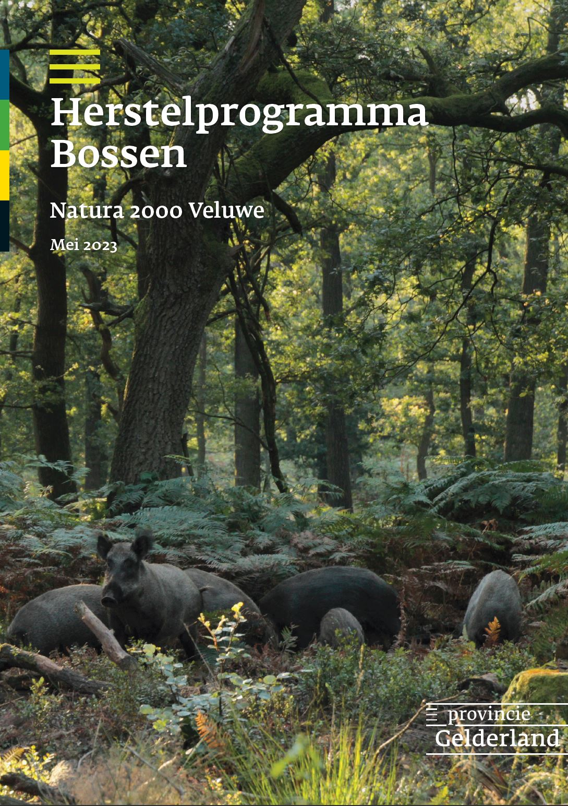
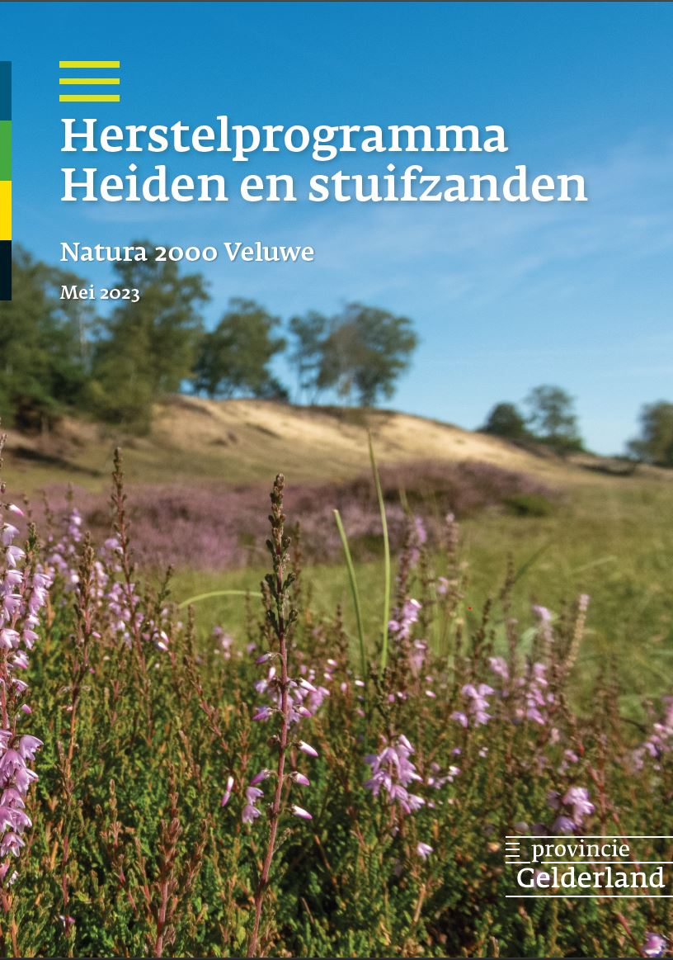
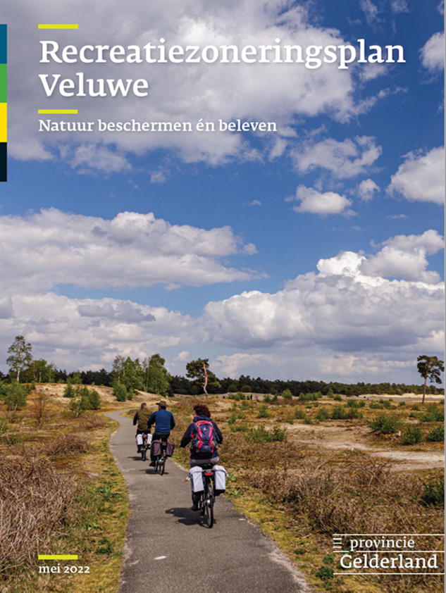
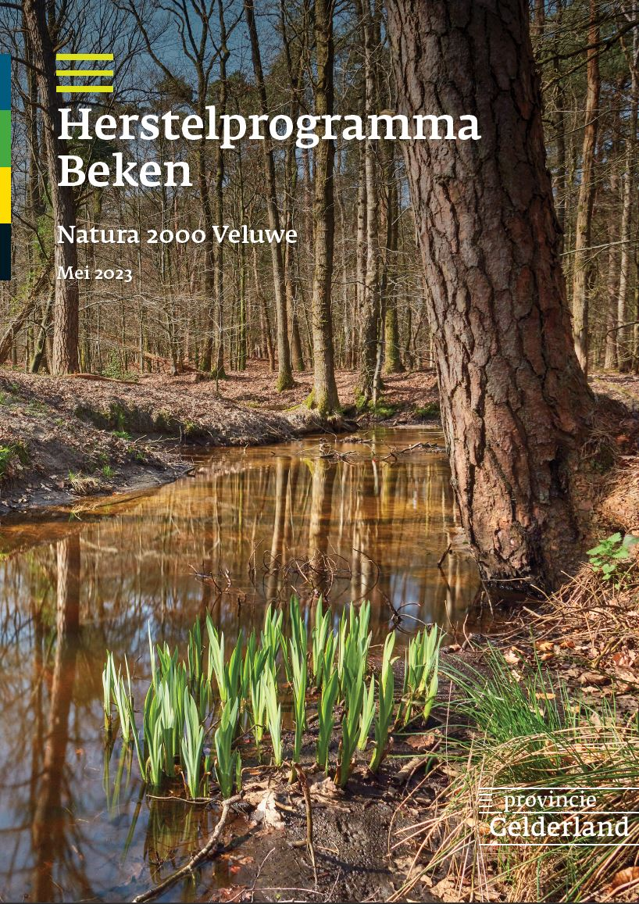
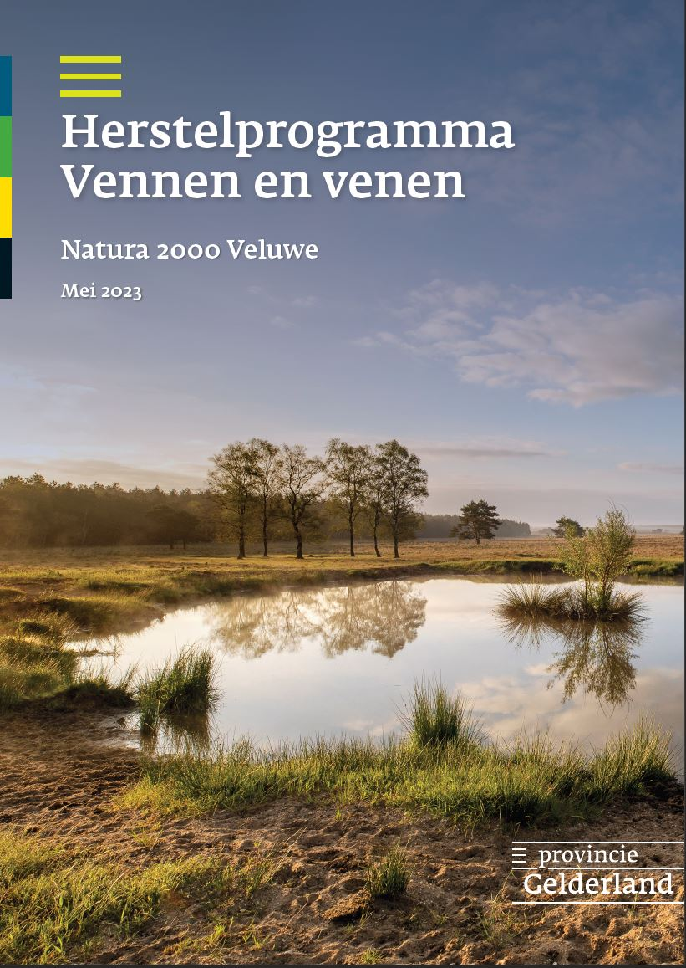
5 herstelprogramma's
Notes:
Het herstelprogramma recreatiezonering is vastgesteld op 17 mei 2022. De andere 4 herstelprogramma's zijn vastgesteld op 9 mei 2023.
Dit was het proces en de procedure, gaan we nu over naar de inhoud.

Slide 7

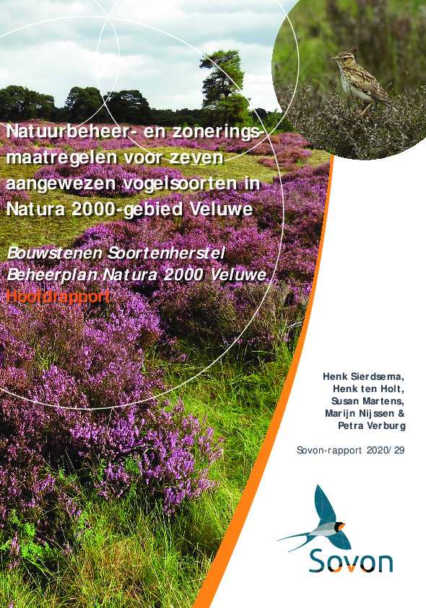
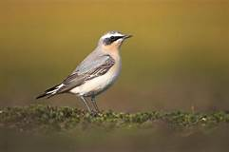
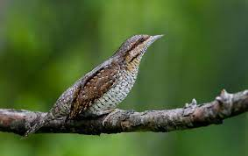
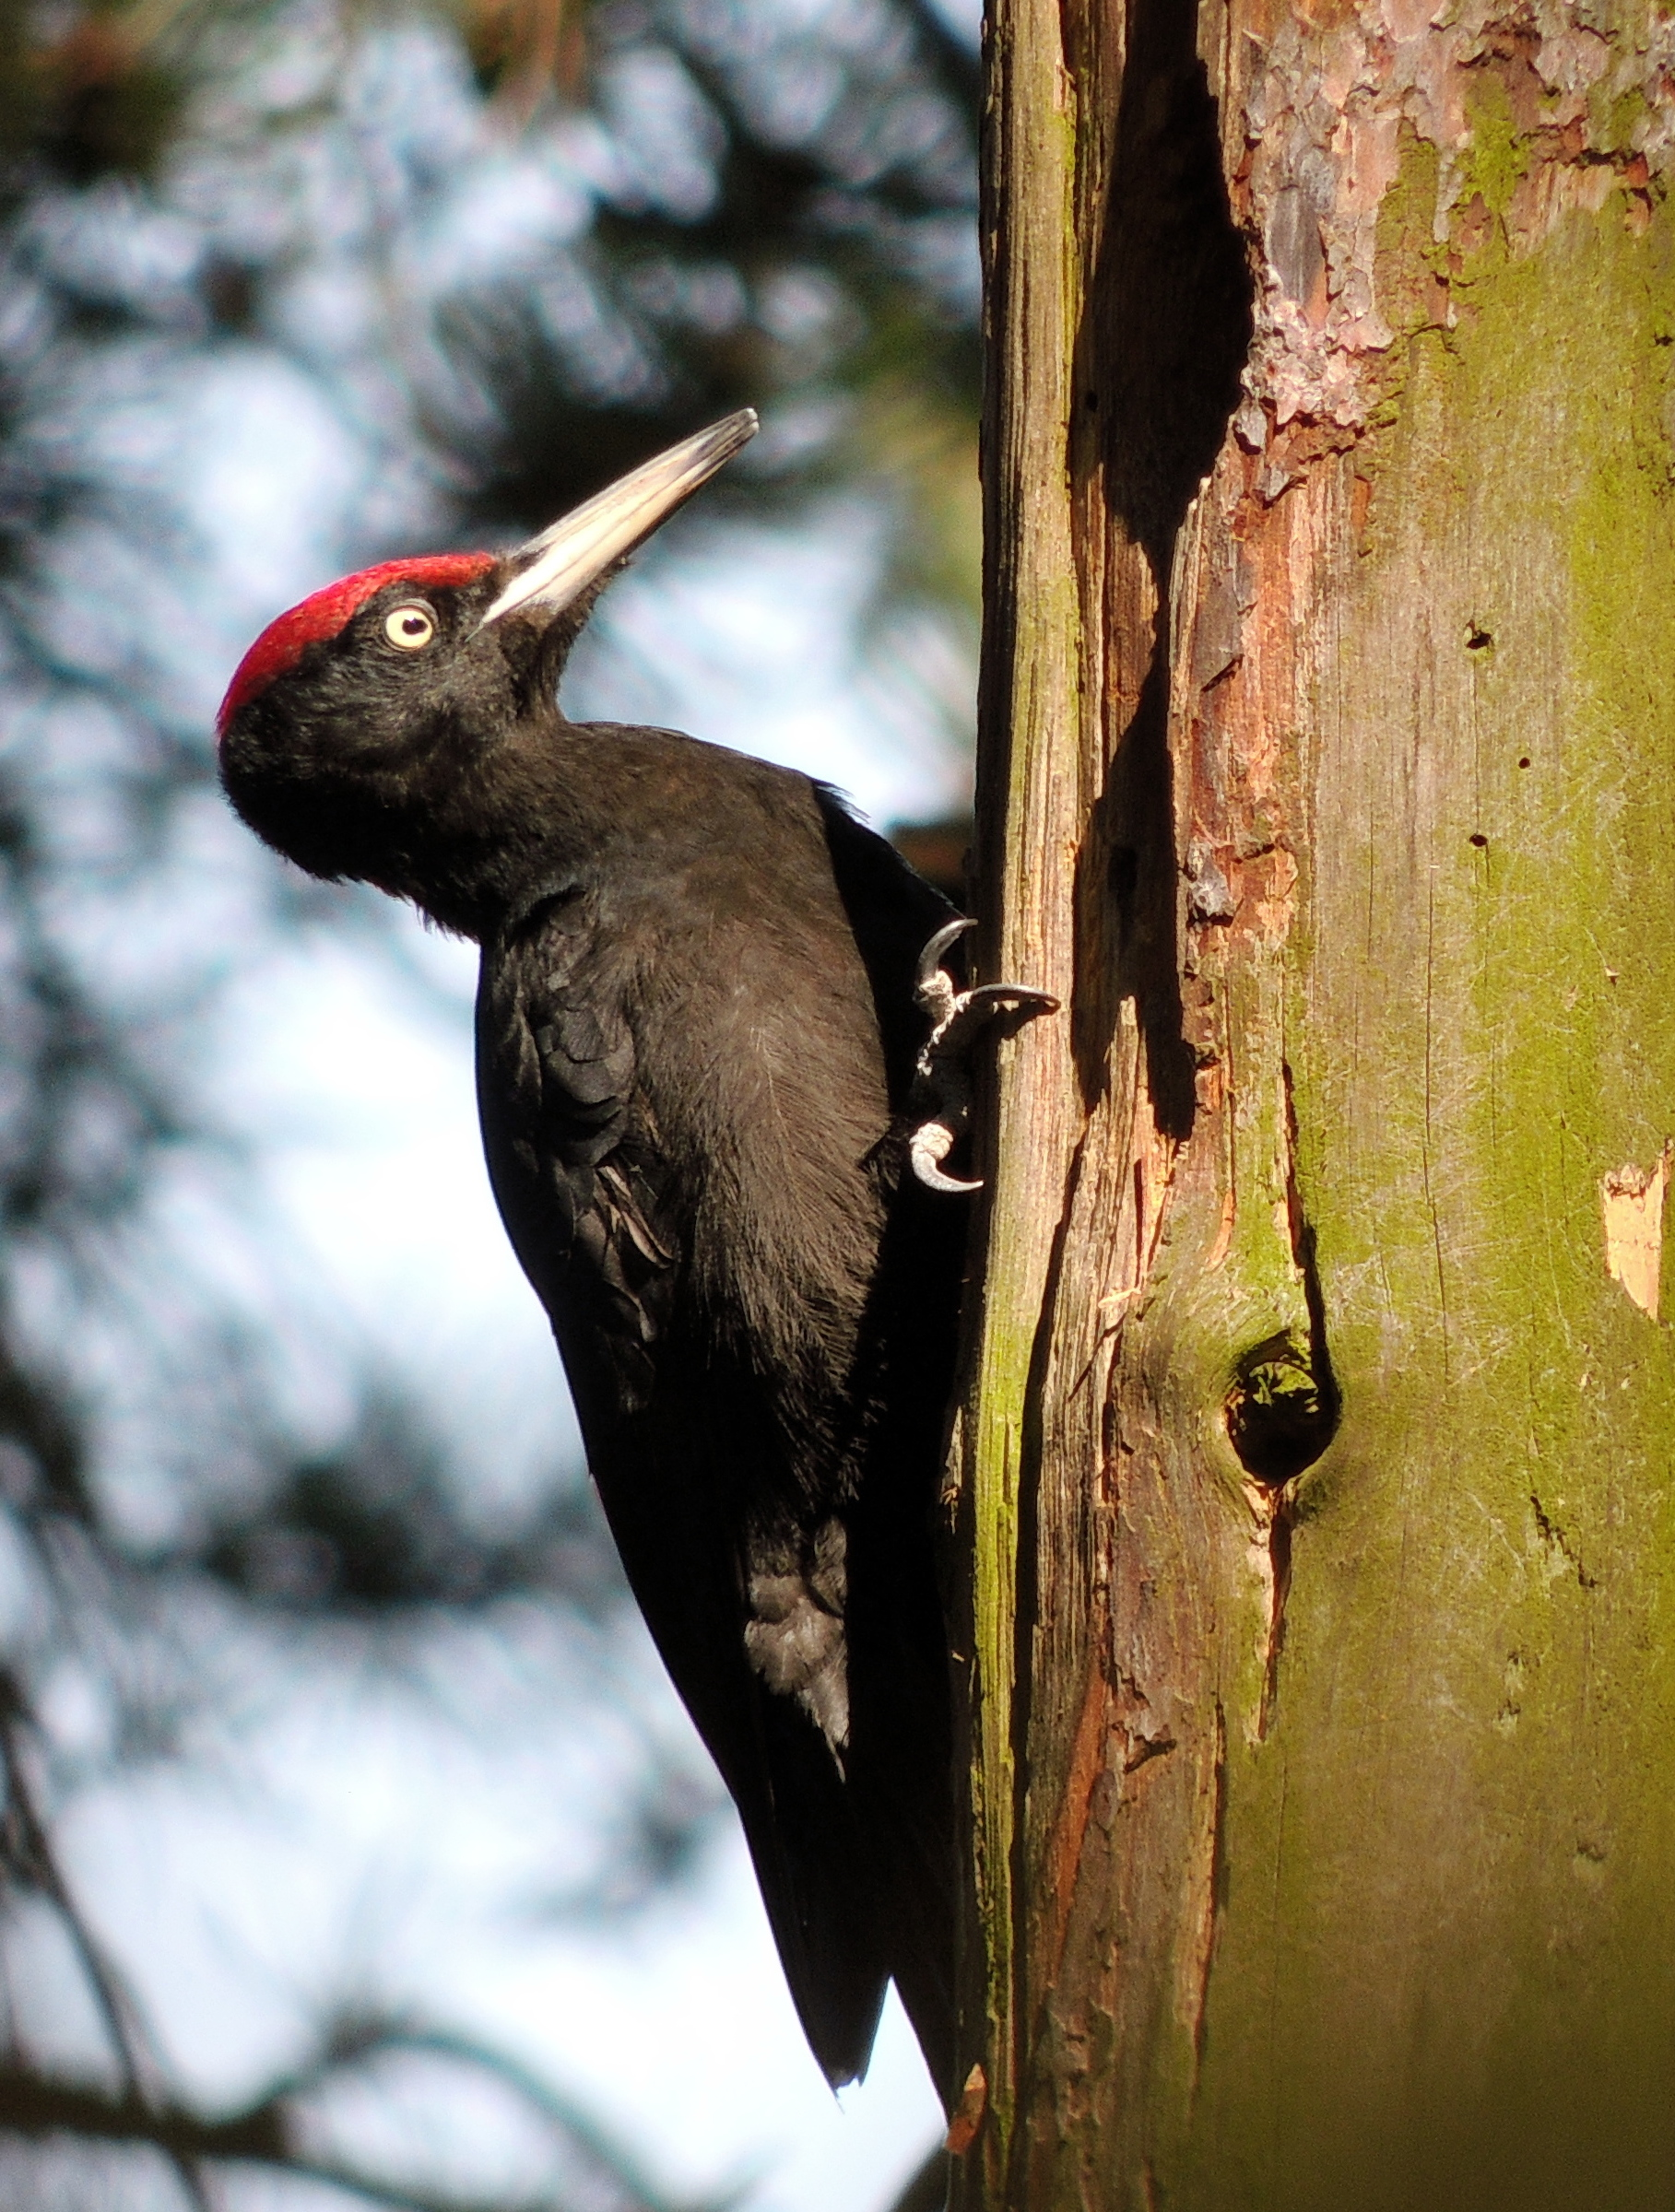
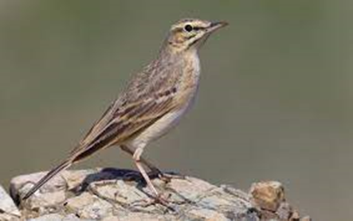
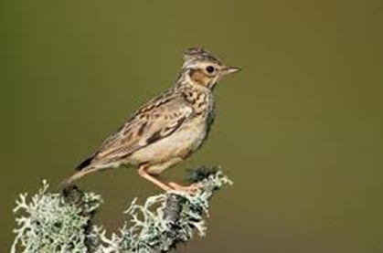
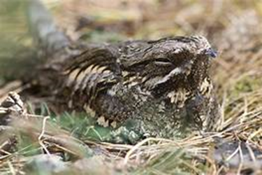
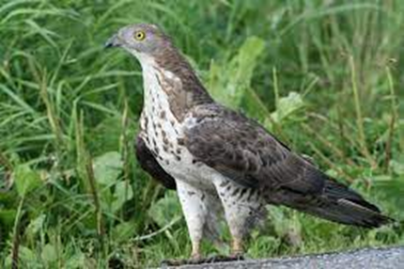
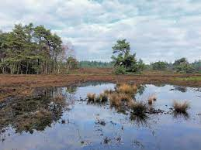
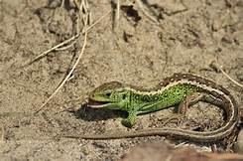
Recreatiezoneringsplan
Gebaseerd op broedvogelkarteringen periode 1988-2018
Notes:
Recreatiezonering gaat over de geleiding van diverse vormen van dagrecreatie in de Veluwse natuur. Gaat dus niet over verblijfsrecreatie in vakantieparken, (natuur)campings, hotels etc.
Het recreatiezoneringsplan richt zich op de 7 vogelrichtlijnsoorten van de Veluwe waarvan in het Beheerplan is vermeld dat deze zich onder of rond het doel bevinden. Het gaat hierbij om: Tapuit, Nachtzwaluw, Draaihals, Zwarte specht, Wespendief, Boomleeuwerik en Duinpieper
Ook andere verstoringsgevoelige soorten zoals reptielen koppelen hierin mee. Net als kwetsbare habitats zoals vennen.
Als ecologische onderbouwing en input voor het recreatiezoneringsplan hebben we Sovon gevraagd een rapport op te stellen met natuurbeheer- en zoneringsmaatregelen voor zeven aangewezen vogelsoorten in Natura 2000-gebied Veluwe. Dit bestaat uit een hoofdrapport, een rapport met soortenprofielen en achtergrondinformatie. Met behulp van broedvogelkarteringen uit de periode 1988-2018 is voor elke soort in beeld gebracht wat de meest en minst belangrijke deelgebieden zijn.

Slide 8
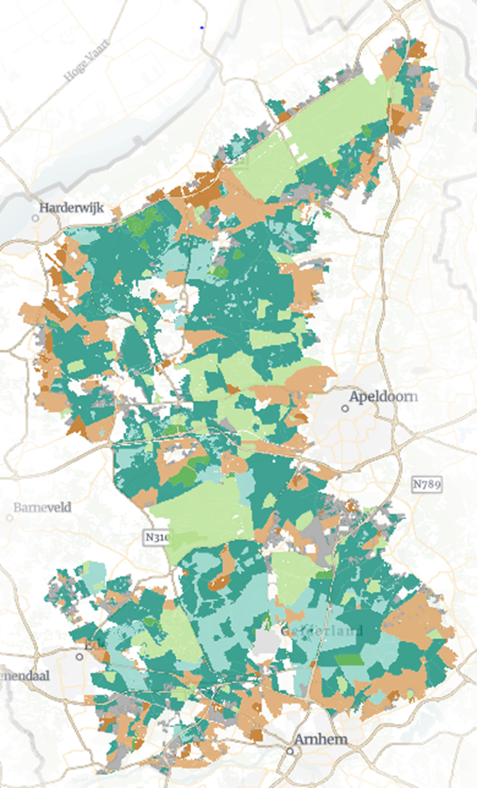
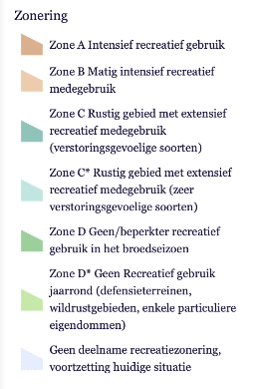
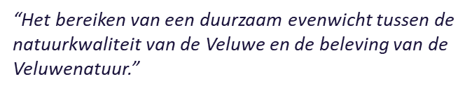
Zoneringskaart Veluwe
Zoneringsmaatregelen
Maatregelen uitgevoerd door terreineigenaren
Padenstructuur en toegankelijkheid
Routes: wandelen, fietsen, MTB, ruiters
Aanpassen openbare wegen en parkeerplaatsen
Verplaatsen en/of opwaarderen recreatieve voorzieningen
Realiseren nieuwe recreatieve voorzieningen
Communicatie en bebording
Toezicht en handhaving
Veluwebrede provinciale projecten
Monitoring van broedvogels
Monitoren van bezoekersaantallen
Inventarisatie & kaders voor evenementen in natuurterreinen
Organiseren extra toezicht en handhaving
Oriëntatie op effecten van Defensie-oefeningen
Visie op hondenlosloop op de Veluwe
Notes:
Het Recreatiezoneringsplan bestaat uit een kaart en een set maatregelen (ca 400). Het is een beleidsdocument: hoe willen we omgaan met het gebruik van de Veluwe. Het plan is tot stand gekomen met inbreng van natuurterreineigenaren en -beheerders, bewoners, ondernemers en recreatieve gebruikers, en onderbouwd met ecologisch onderzoek. De Recreatiezoneringskaart bestaat uit 4 zones, die variëren van zones met medegebruik van recreatie en zones die gelden als rustgebied.
1. Paden en toegankelijkheid: Vermindering van paden, vergroten van de maaswijdte van paden, omleiding tijdens broedseizoen, weghalen olifantenpaadjes, etc.
2. Routes: wandelen, fietsen, MTB, ruiters: Nieuwe routes, verleggen bestaande routes, bundeling of scheiding typen routes etc.
3. Aanpassen openbare wegen en parkeerplaatsen: Afwaarderen wegen, verplaatsen P-plaatsen, aanpassen verharding, etc. Bredere afweging dan recreatiezonering: veiligheid, bereikbaarheid, overlast.
4. Verplaatsen en/of opwaarderen recreatieve voorzieningen: aanpassen of verplaatsen hondenlosloopterrein, verplaatsen van picknicktafels naar zone A, opwaarderen wildobservatieplaats. Voorzieningen op plekken waar de natuur het kan hebben én waar wat te beleven valt
5. Realiseren nieuwe recreatieve voorzieningen: Op locaties waar dit kan. Beleefbare Veluwe is en blijft het uitgangspunt.
6. Communicatie en bebording: Uitleggen en op weg helpen: infopanelen, borden met openstellingsbepalingen, campagnes,
digitale apps, etc.
7. Toezicht en handhaving:Stap 1: terrein goed inrichten en voorlichten Stap 2: toezicht houden en handhaven

Slide 9
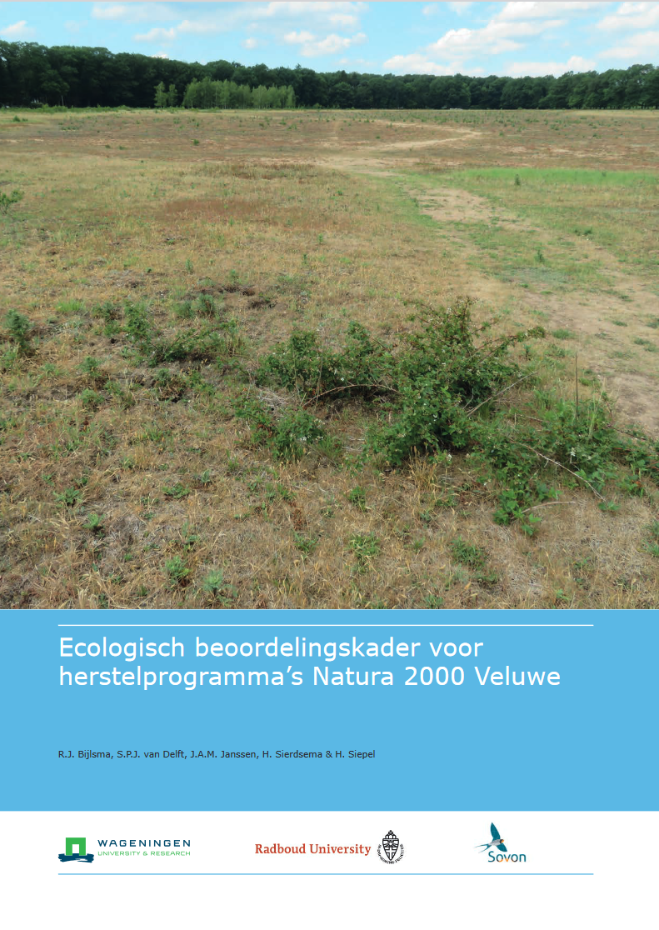
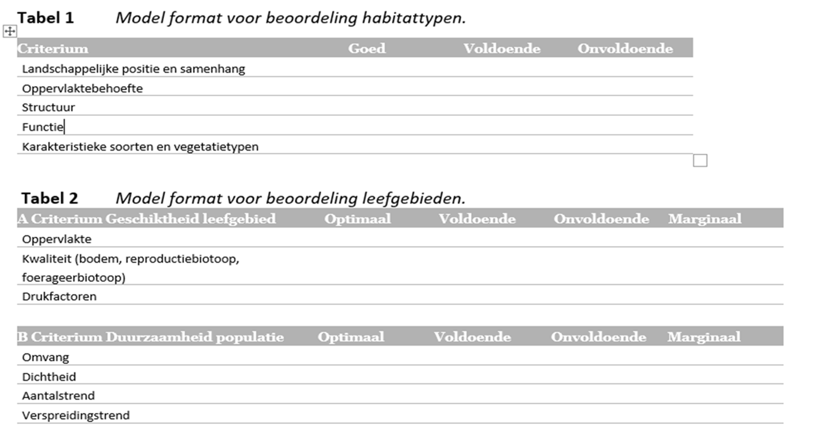
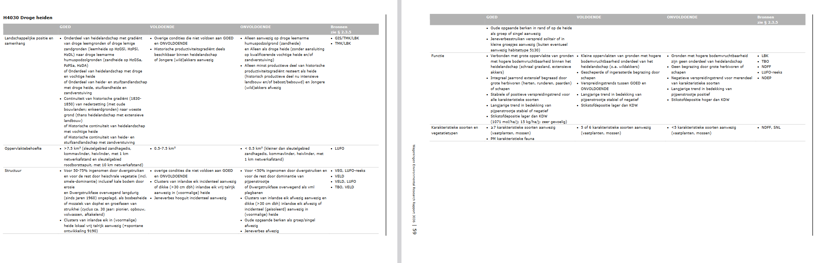
Ecologische beoordelingskader habitats en soorten
Notes:
Bij het opstellen van de andere 4 herstelprogramma’s was de constatering dat in het beheerplan de doelen zijn uitgewerkt voor de korte termijn en dat de maatregelen voor de langere termijn globaal beschreven zijn in het beheerplan. Het was daardoor niet inzichtelijk of en wanneer de doelen gehaald worden. Daarom hebben we een objectief protocol voor de beoordeling van de habitattypen op laten stellen. WenR heeft dit samen met de RU en SOVON voor ons uitgewerkt in het document ‘Ecologisch beoordelingskader doelbereik in N2000-gebieden’. In dit document staat de methodiek van de beoordelingskaders uitgelegd en zijn richtlijnen aangegeven voor het gebruik.
Dit is als eerste opgepakt vanuit het herstelprogramma heide en stuifzanden en bossen. Samen met de provincie Limburg en Brabant hebben we dit ook uitgewerkt voor de andere Natura 2000 soorten en habitats.
Het beoordelingskader is ook in de andere herstelprogramma’s gebruikt. Er is later ook een landelijke versie van gemaakt die te vinden is op de website van de WUR (Ecologisch beoordelingskader voor doelbereik in Natura 2000-gebieden — Research@WUR)

Slide 10




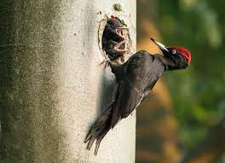
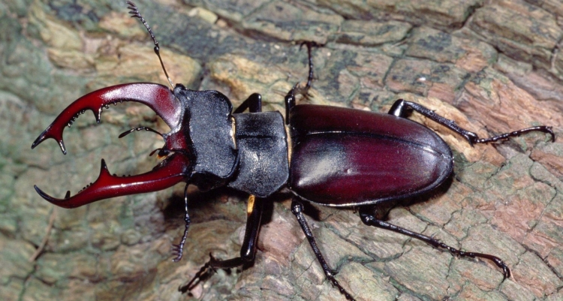

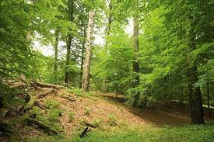
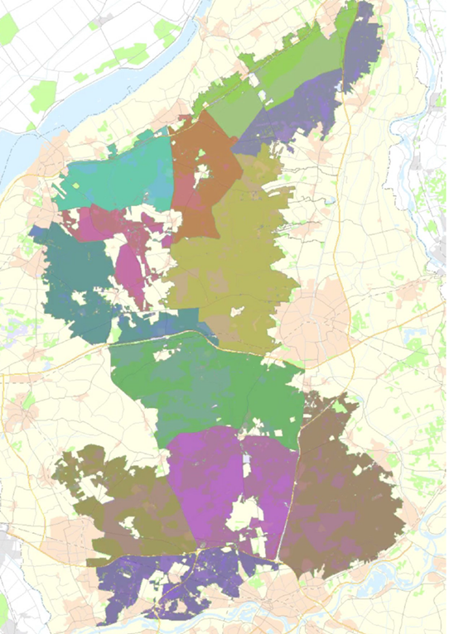
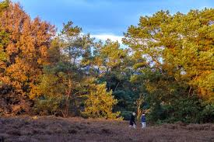
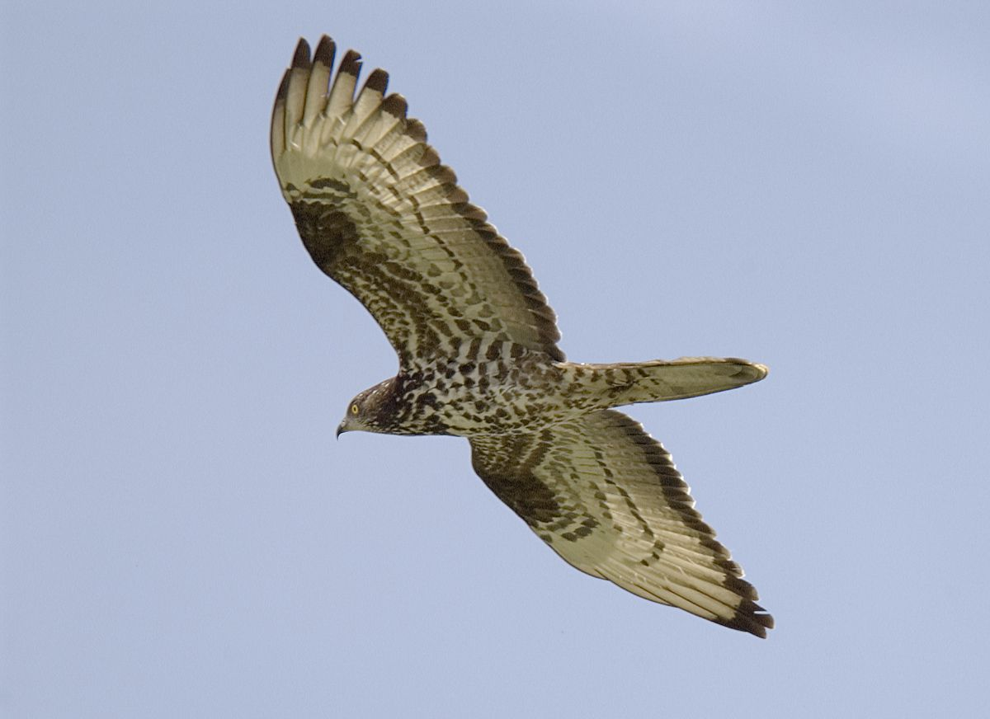
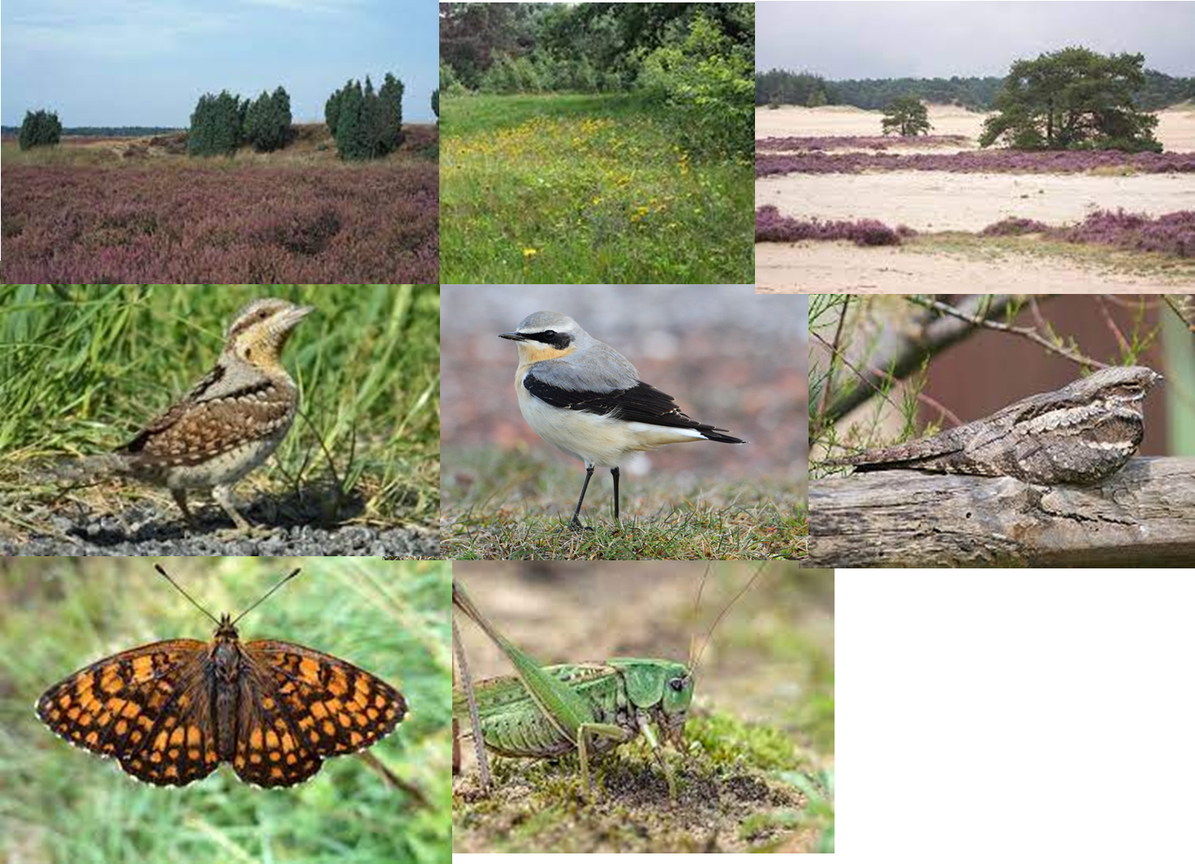

Herstelprogramma bossen
Aanpak bossen en heiden en stuifzanden (1)
Herstelprogramma heide en stuifzand
Notes:
Het herstelprogramma bossen gaat over de boshabitats: oude eikenbossen en beukeneikenbossen en leefgebieden voor habitat- en vogelrichtlijnsoorten als de zwarte specht, vliegend hert en wespendief (relatie bossenstrategie).
Het herstelprogramma heide en stuifzanden gaat het over het herstel van een groot aantal open landschappen. Zoals vochtige en droge heide, jeneverbes struwelen, heischrale graslanden en zandverstuivingen. Met vogelrichtlijnsoorten als draaihals, de tapuit en nachtzwaluw. Maar ook voor typische habitatsoorten als de bosparelmoervlinder, wrattenbijter en reptielen zoals de zandhagedis.
Om goed in beeld te brengen hoe het nu met de bossen en heiden en stuifzanden gaat en welke maatregelen genomen moeten worden om de habitats te verbeteren en uit te breiden hebben we een consortium van deskundigen ingeschakeld van Wageningen Universiteit en onderzoekers SOVON en stichting Bargerveen. De Veluwe is zo groot en elk gebied is uniek. Daarom hebben we de Veluwe ingedeeld in 12 deelgebieden.

Slide 11
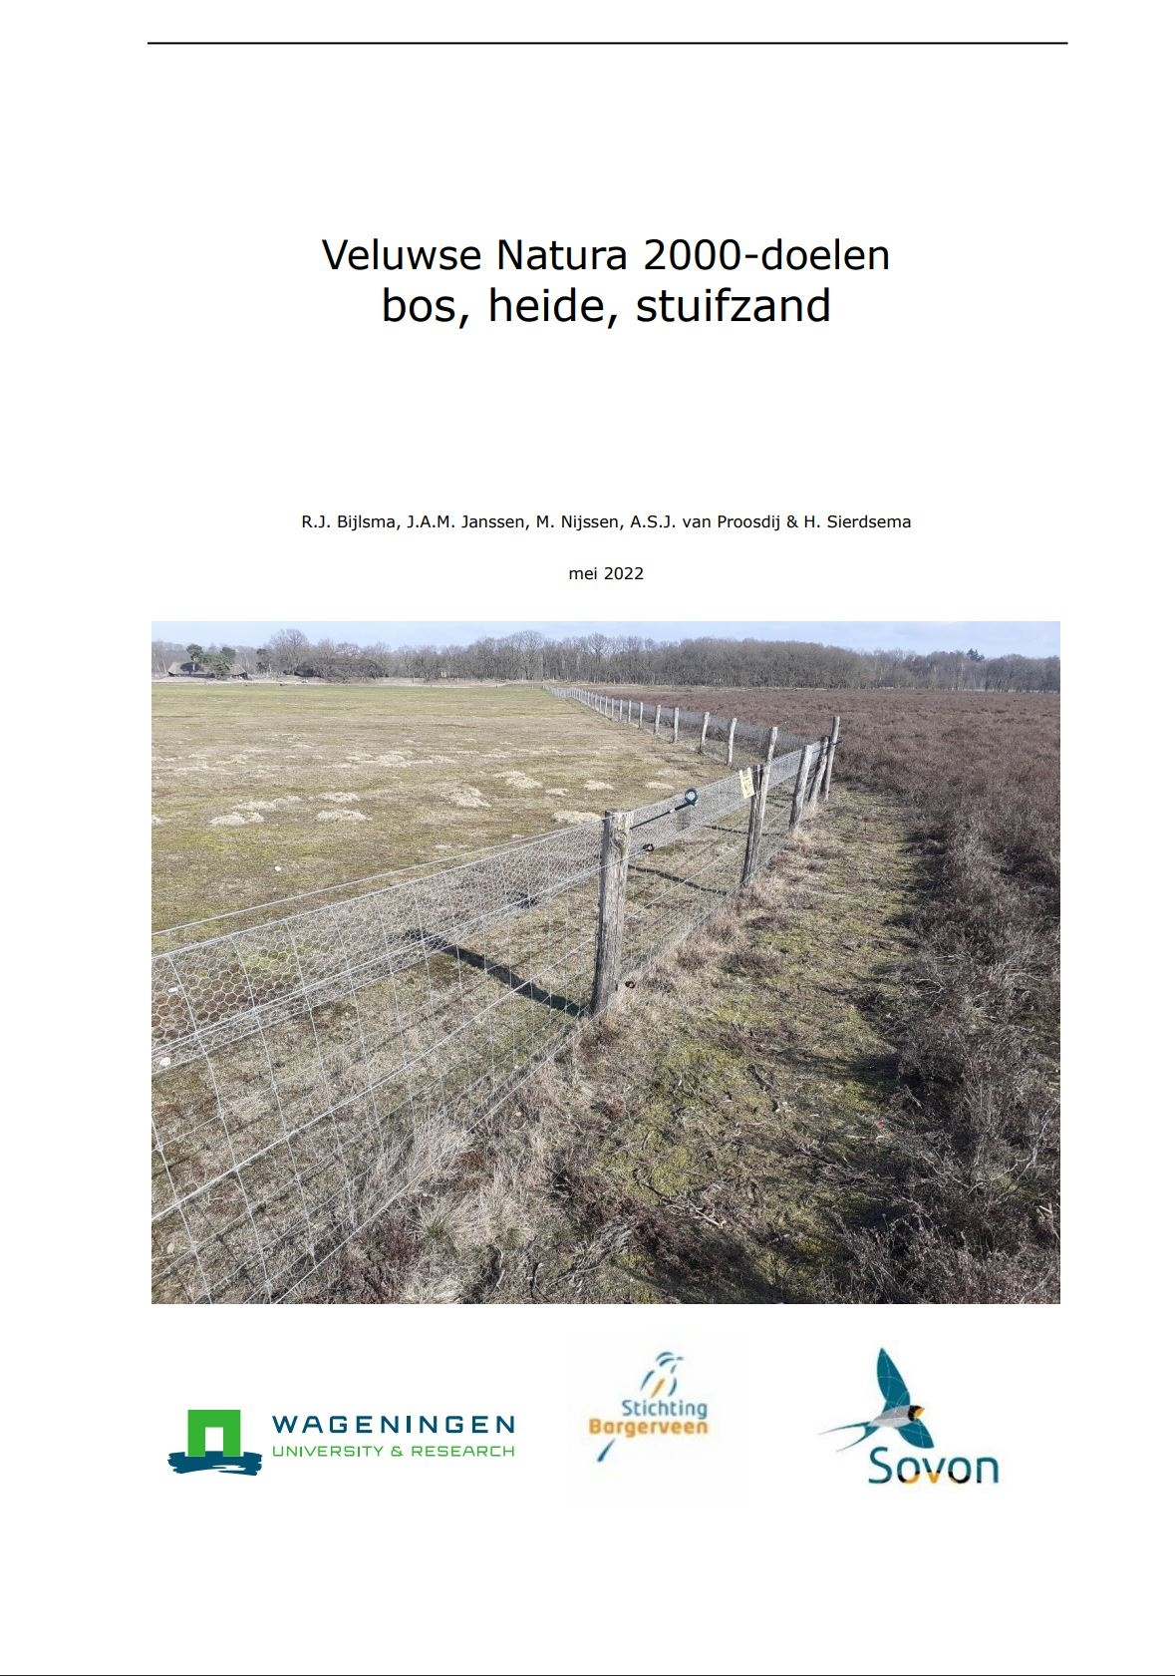
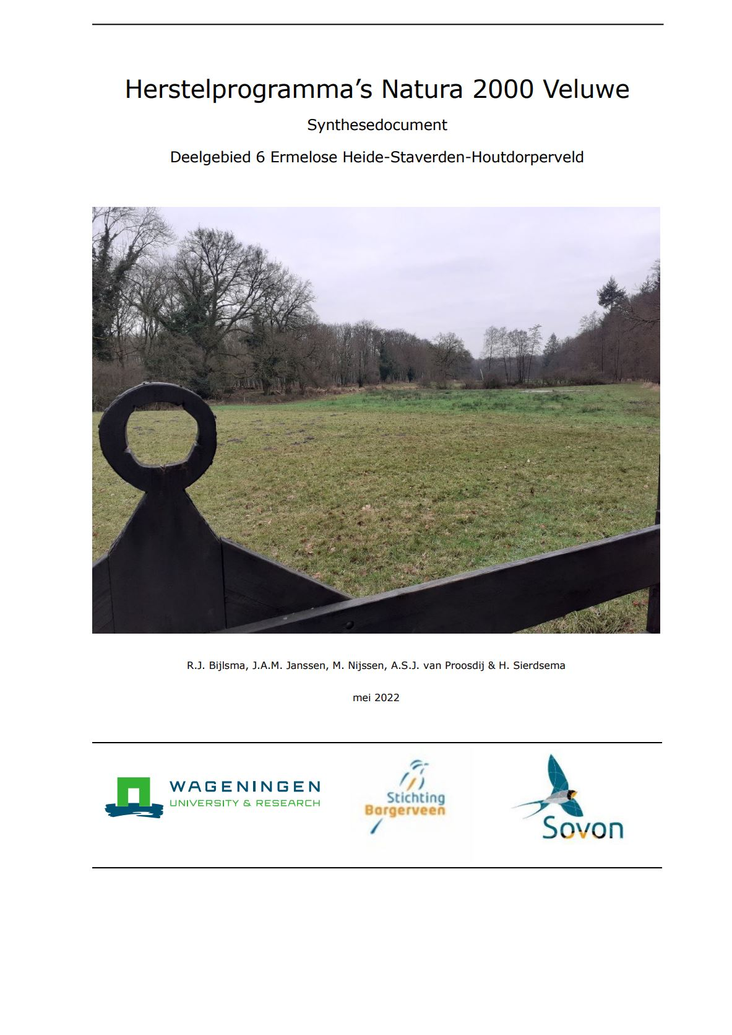
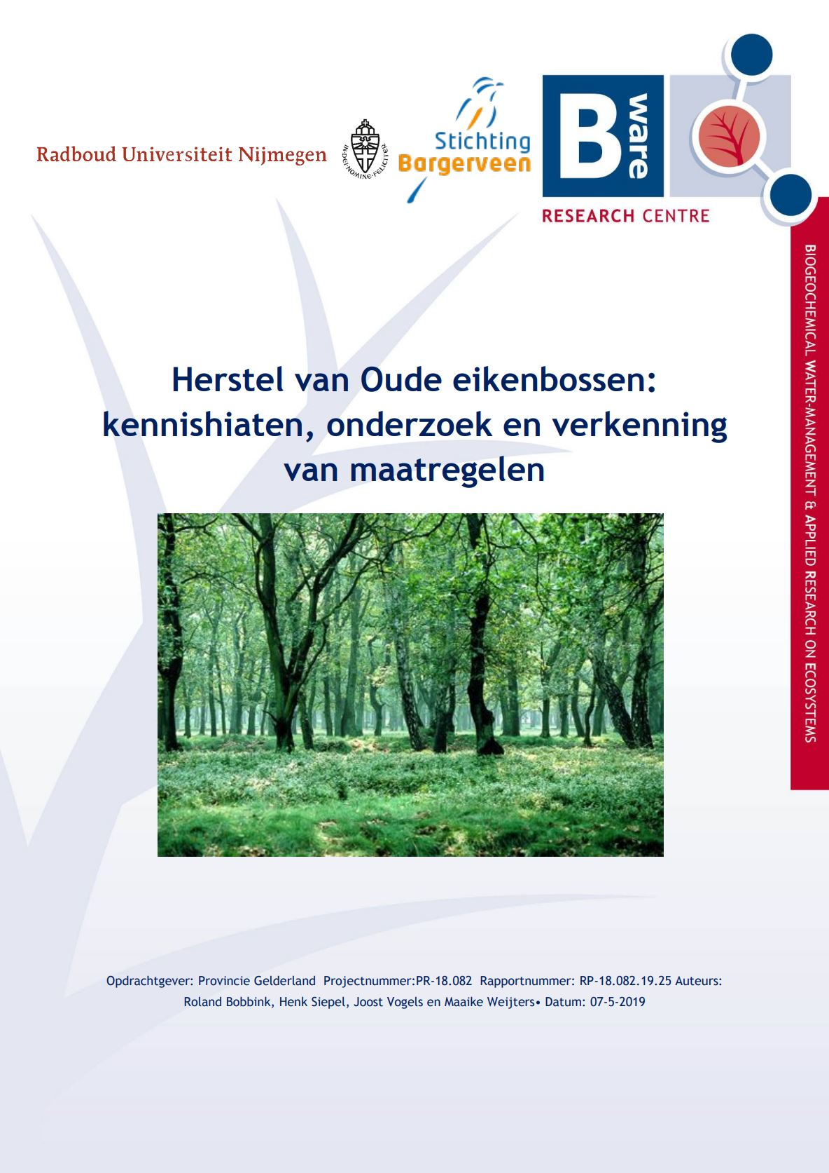
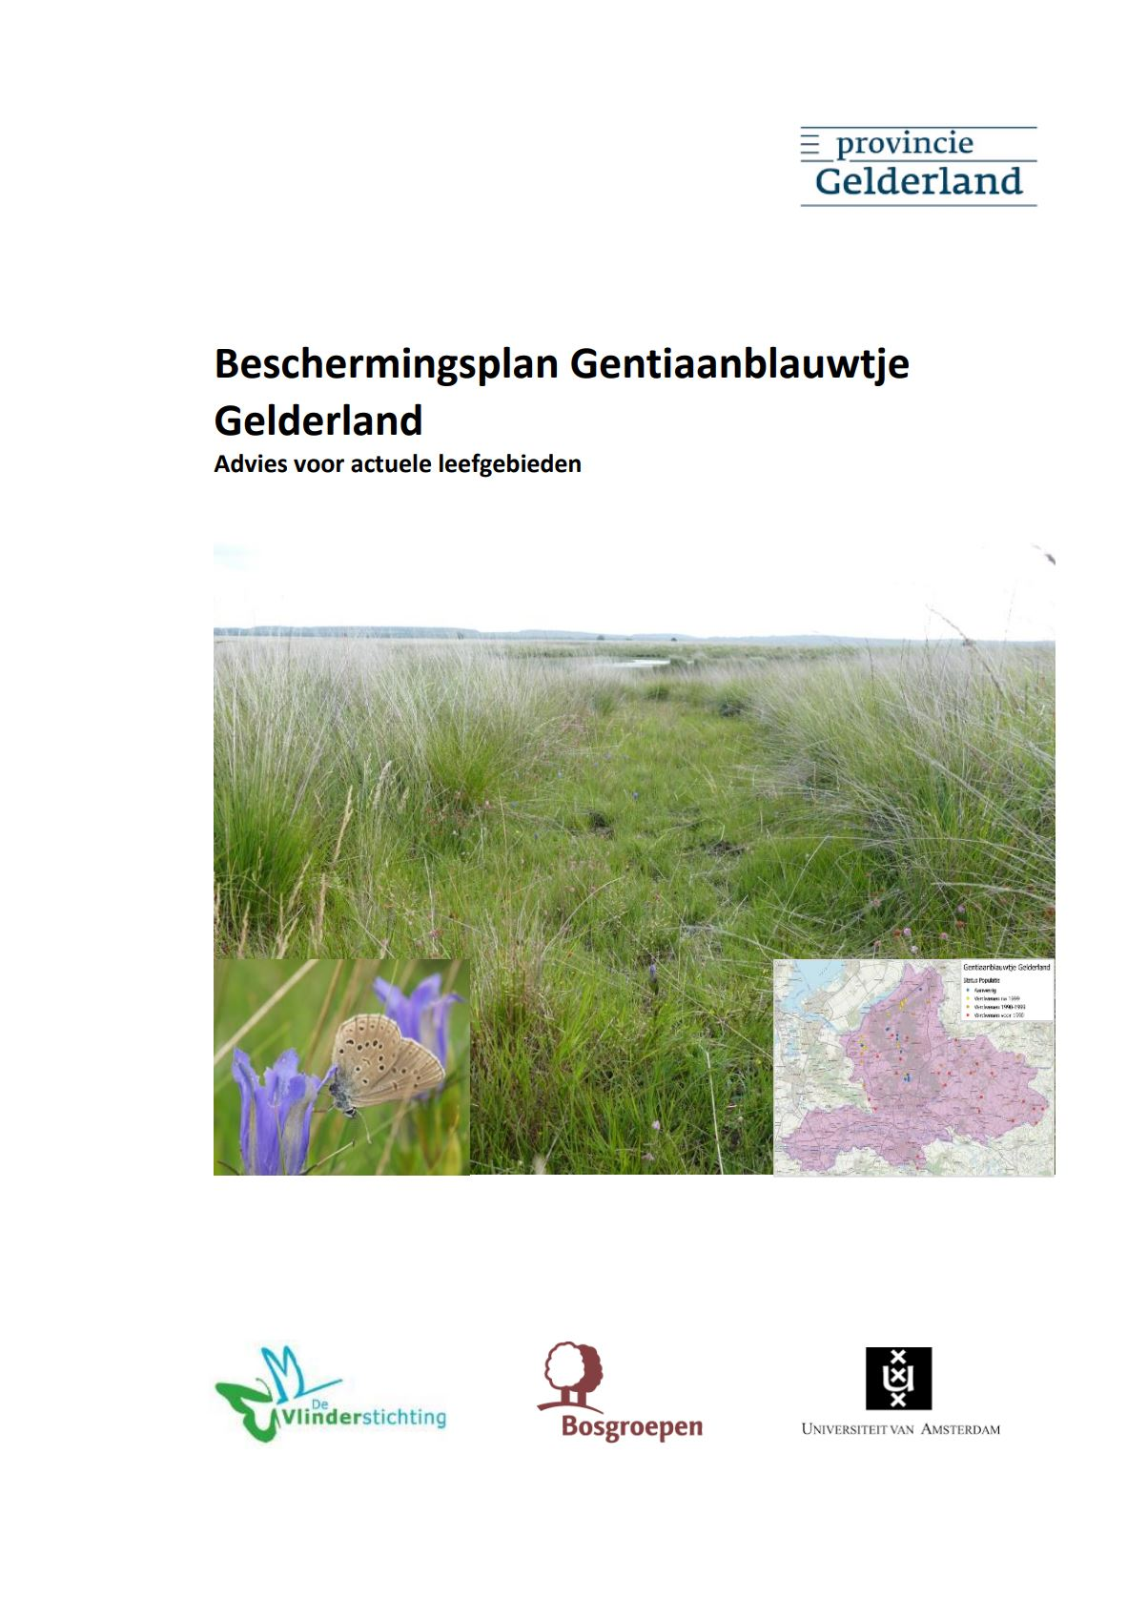
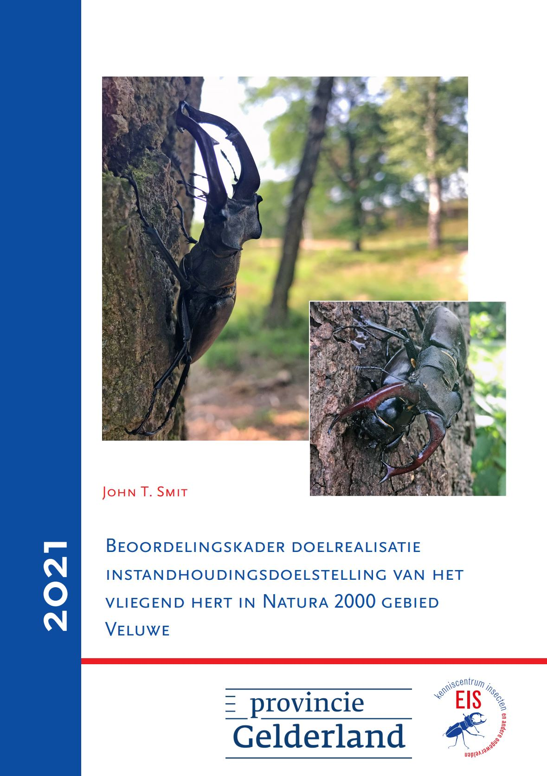
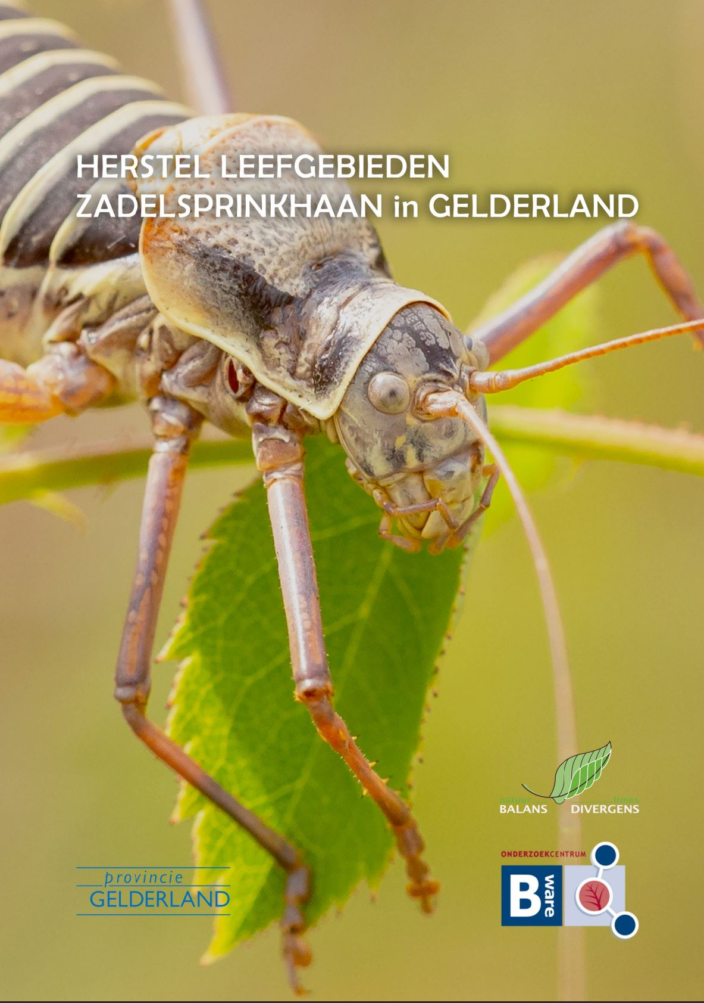
Aanpak bossen en heiden en stuifzanden (2)
12 syntheserapporten met:
  Een analyse op basis ecologisch beoordelingskader
  Beschrijving deelgebied, relatief belang
  Knelpunten, kansen en maatregelen
`Input: ecologische kennis en ervaring van de terreinbeheerders, NDFF-data, data SOVON etc
Veluwebrede analyse
  Gezamenlijk inzicht belang deelgebied
  Totale synthese van bossen en heide voor Veluwe
  Totaalpakket maatregelen voor doelbereik
  Vooral binnen de N2000, maar ook daarbuiten
Aangevuld met rapportages zoals:
Effect wilddruk en structuurbeoordeling bos
Herstel leefgebied specifieke soorten
Notes:
Voor elk van de 12 deelgebieden is een synthesedocument opgesteld. Per gebied is door het consortium een systeemanalyse gedaan, is het belang van het gebied voor de instandhoudingsdoelen beschreven en zijn de knelpunten, kansen en maatregelen in beeld gebracht. In de deelgebieden hebben we niet naar individuele snippers van habitattypen gekeken, maar naar ecologisch samenhangende clusters, dus al meer landschapsecologisch toegepast.
Uitkomsten analyse zijn besproken met beheerders.
Hierbij heeft het consortium ook gebruik gemaakt van NDFF en een door hen opgestelde lijst van karakteristieke soorten. Er is hierbij breder gekeken dan alleen de typische soorten zoals vermeld in het profieldocument. Vervolgens is er gekeken wat er nodig is om de knelpunten op te lossen. De terreineigenaren zijn hierbij betrokken.
Ook is er een Veluwebrede analyse gemaakt met een totale synthese voor doelbereik tussen heide/stuifzanden en bossen.
Er zijn door het consortium maatregelen als buiten het n2000 gebied benoemd.
Daarnaast hebben we ook nog andere onderzoeken en rapporten laten opstellen zoals het effect van wild op de bosverjonging en voor bepaalde specifieke soorten zoals zadelsprinkhaan en gentiaanblauwtje, parelmoervlinder, vliegend hert.
De maatregelen en kennis die in deze rapporten zit, hebben we als input gebruikt in deze herstelprogramma’s heide en stuifzanden en bossen.

Slide 12

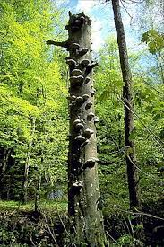
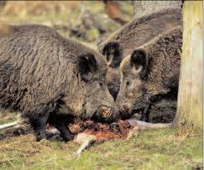
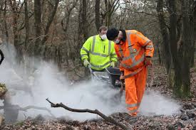
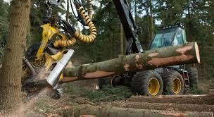
Maatregelen herstelprogramma Bossen
Kwaliteit verbeteren, verbinden en uitbreiden historische boscomplexen met loofbossen o.a.:
  meer veroudering en aftakeling bomen (houtoogstverbod/beperking)
  ecologisch passende vraat- en wroetdruk,
  Bestrijding exoten en omvorming uitheems naaldbos
  ➔ per maatregelgebied PvA voor ecologisch passend plan door de boseigenaar.
Randvoorwaarden beheer in habitatbossen
Soortspecifieke maatregelen Vliegend hert, Wespendief, Zwarte specht
Fundamenteel onderzoek o.a. Steenmeel in oude eikenbossen
Notes:
Enkele maatregelen uit het herstelprogramma bossen:
binnen de oude boskernen gaan we de kwaliteit verbeteren, Dit doen we door binnen deze boskernen exoten zoals Amerikaanse eik en Amerikaanse vogelkers te verwijderen.
we willen meer dode en aftakelende bomen in de boshabitas van de Veluwe voor een meer natuurlijke bosdynamiek en meer oude aftakelende en dode bomen. Dat betekent dat we geen houtoogst meer willen in de boshabitats waar we het habitat willen uitbreiden. In de overige boshabitats geldt een houtoogstbeperking.
ook zien we dat het op sommige delen nodig is om de omvang van wilde hoefdieren te verlagen. De wilddruk is op sommige plekken zo hoog dat habitats zich niet kunnen verjongen en te intensief worden omgewoeld door zwijnen.
het uitbreiden en verbinden van geïsoleerde historische boscomplexen met loofbossen, zodat soorten die minder mobiel zijn zich ook kunnen verplaatsen en de bossen weer vitaal worden zodat ze tegen klimaatverandering en verdroging kunnen.
Nu al proberen we proeven te doen om de natuur te verbeteren zoals door het toepassen van steenmeel of we nemen overlevingsmaatregelen zoals het plaatsen van mineraalhopen met kalk voor vogels.

Slide 13
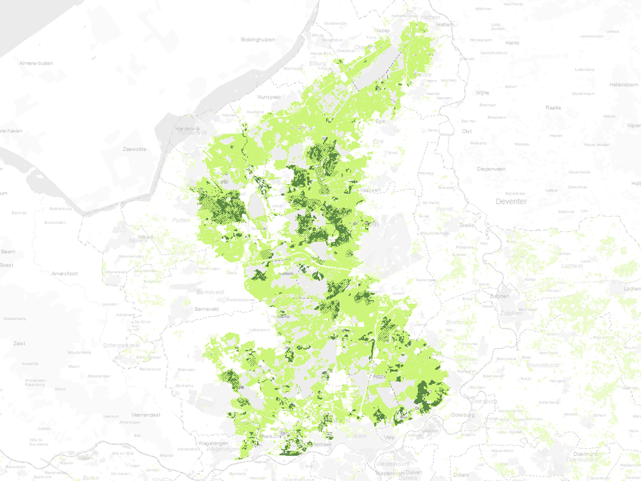
Houtoogstverbod en -beperking boshabitats
Als instandhoudingsmaatregel met als doel:
voorkomen van ongewenste afvoer van voedingsstoffen
ruimte geven aan de natuurlijke processen van veroudering en aftakeling
Houtoogstverbod en beperking in kwalificerende boshabitats
Houtoogstverbod binnen meest waardevolle loofboscomplexen: 2.985 hectare (4,6% van de Veluwse bossen).
De houtoogstbeperking binnen het overige kwalificerend boshabitat: 3.849 hectare (5,9% van de Veluwse bossen).
Herstelmaatregel uitbreiding boshabitat
Uitfasering houtoogst in uitbreidingsgebieden boshabitat:
ca. 5.600 ha (9% van de Veluwse bossen)
                19% van het bos op de Veluwe
                3% van het landelijk bosareaal
Notes:
“De maatregelen houtoogstverbod en houtoogstbeperking in kwalificerend boshabitat zijn allereerst gericht op het voorkomen van ongewenste afvoer van voedingsstoffen uit het bos waardoor de bossen verder zouden verarmen en kwetsbaarder worden voor een verhoogde stikstofdepositie en het ruimte geven aan de natuurlijke processen van veroudering en aftakeling van bomen. Dit is belangrijk voor een groot aantal paddenstoelen, (korst)mossen, doodhoutkevers, vogels en andere soorten van de beschermde habitatbossen.

Slide 14



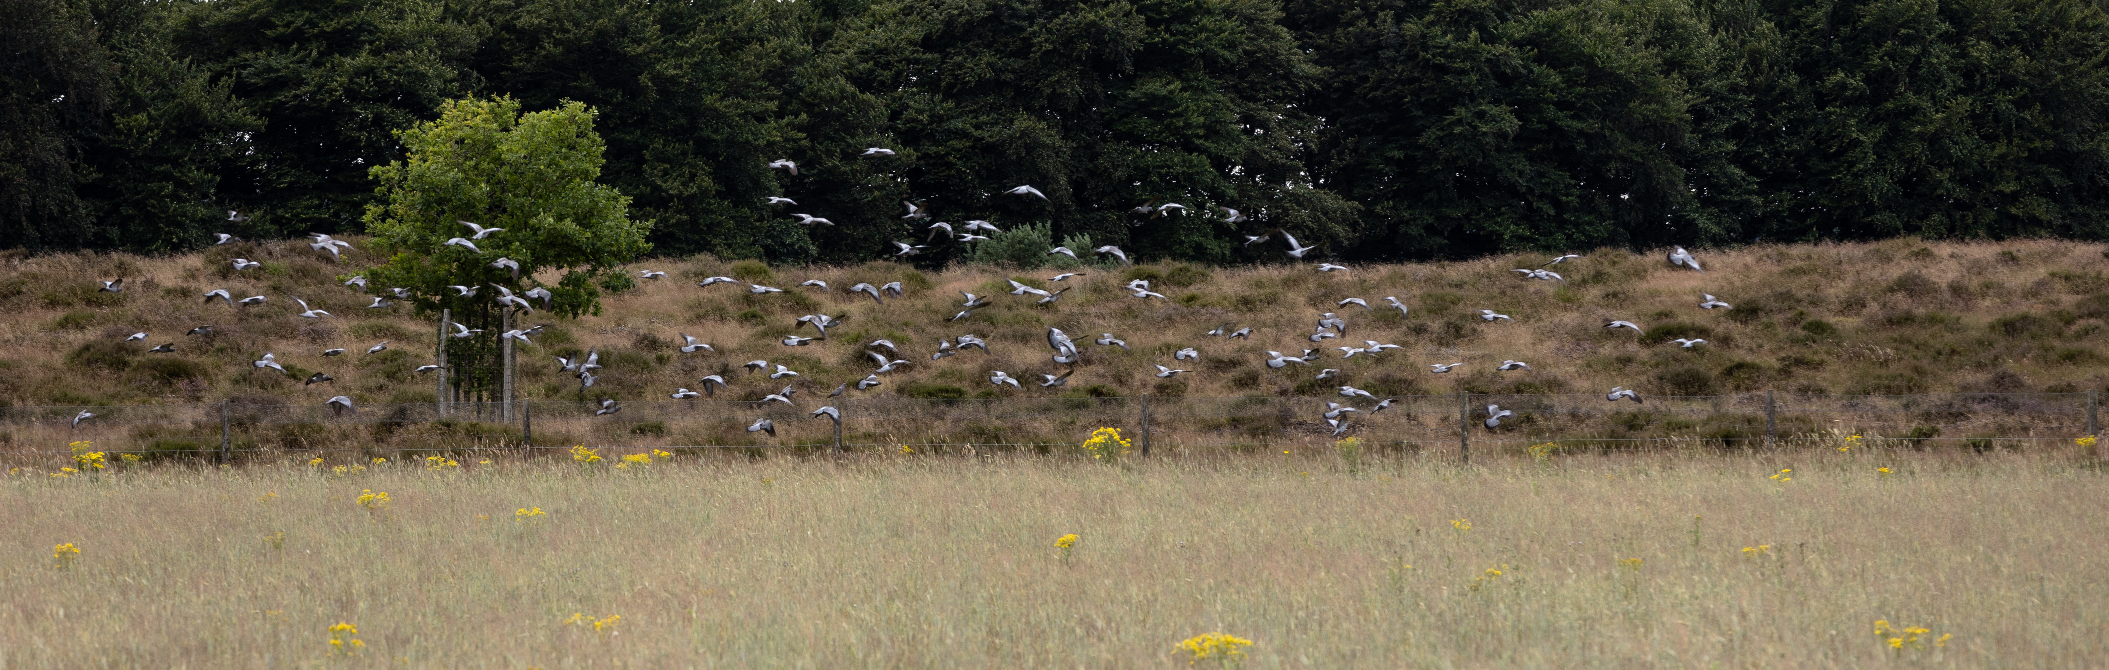
Maatregelen Herstelprogramma Heide en stuifzanden
Behouden en versterken wat er is:
  Kwaliteitsverbetering door oppervlaktevergroting (vergroten leefgebied, herstel abiotische variatie (risicospreiding), versterken processen, ruimte voor natuurlijke overgangen);
  Versterken refugia en hotspots (grote vitale populaties nastreven van betreffende karakteristieke soorten, geen sprake van functioneel herstel als karakteristieke soorten verdwijnen);
  O.a. door herstel hydrologie en bodemgesteldheid (buffering);
  Verbinden en versterken (versterken gradiënten) hotspots;
  Soortspecifieke maatregelen;
Inzetten op meer geleidelijke overgangen naar o.a. rijkere grond en bos.
Kennisvergroting door onderzoek
Notes:
Maatregelen die hier worden voorzien richten zich op het herstel van het natuurlijk heide- en stuifzandsysteem.
Kwaliteitsverbetering door oppervlaktevergroting (vergroten leefgebied, herstel abiotische variatie (risicospreiding), versterken processen, ruimte voor natuurlijke overgangen);
Meer nadruk op kwaliteit habitattypen op basis van karakteristieke en typische soorten. Door het herstel van natuurlijke overgangen bijvoorbeeld van natte naar droge delen van de Veluwe en door het verbinden van voedselarme delen met voedselrijkere landbouwgronden die tevens dienen als voedselakkers voor vogels en insecten en verbindingen van heideterreinen. Daarnaast ligt de focus op het behouden van wat er nog is, zoals de oude heiden, de kruidenrijke stroken langs fietspaden, natuurlijke bodemkenmerken en het versterken van hotspots van karakteristieke soorten van dit landschap.
Dit herstelprogramma heeft een nauwe relatie met het recreatiezoneringsplan. Op twee plekken op de Veluwe zullen de stuifzanden in het broedseizoen worden afgesloten.
Ook hier nemen we nu al soms maatregelen zoals overlevingsmaatregelen, herstellen we de heischrales graslanden en nemen we lokaal kleine maatregelen voor het behoud van soorten die vaak nog maar op 1 plek op de Veluwe voorkomen zoals het gentiaan blauwtje en de zadelsprinkhaan.

Slide 15
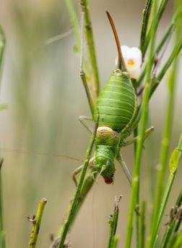
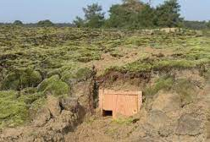
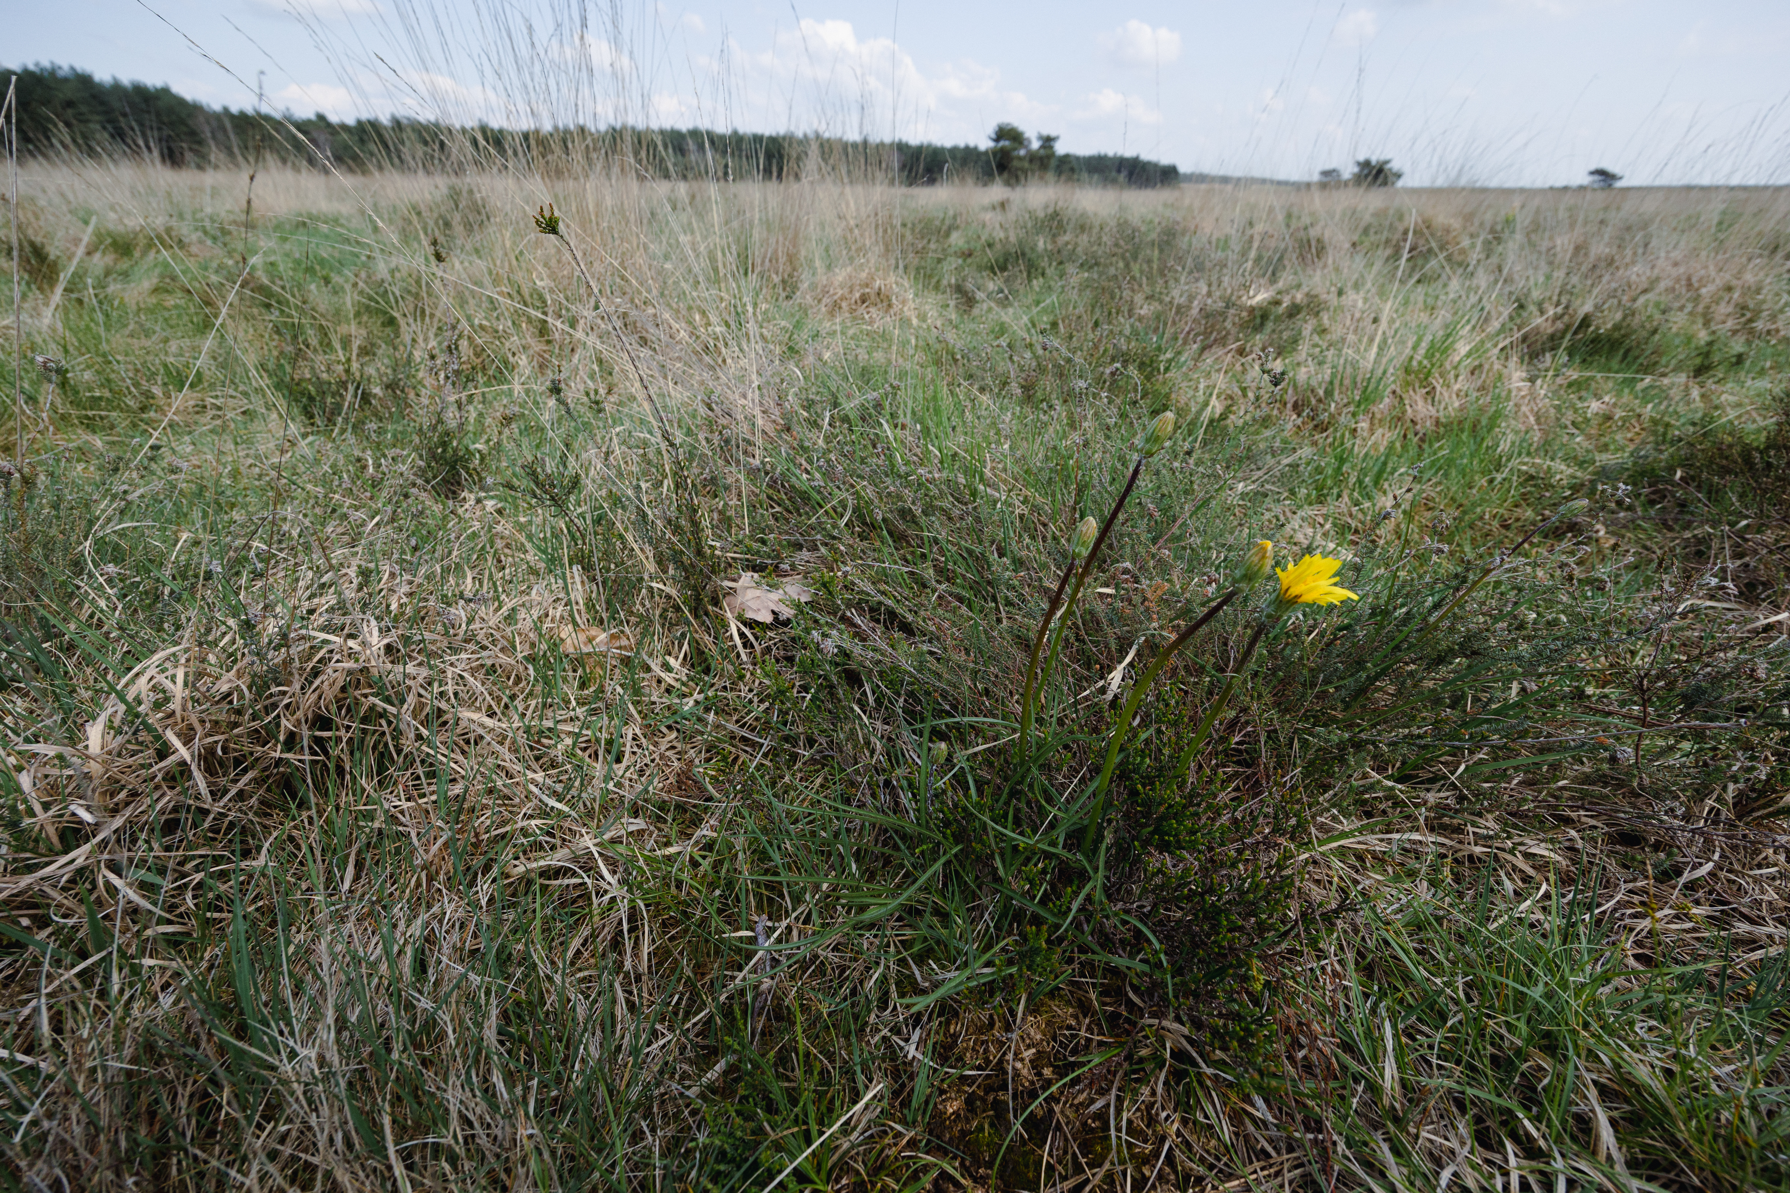
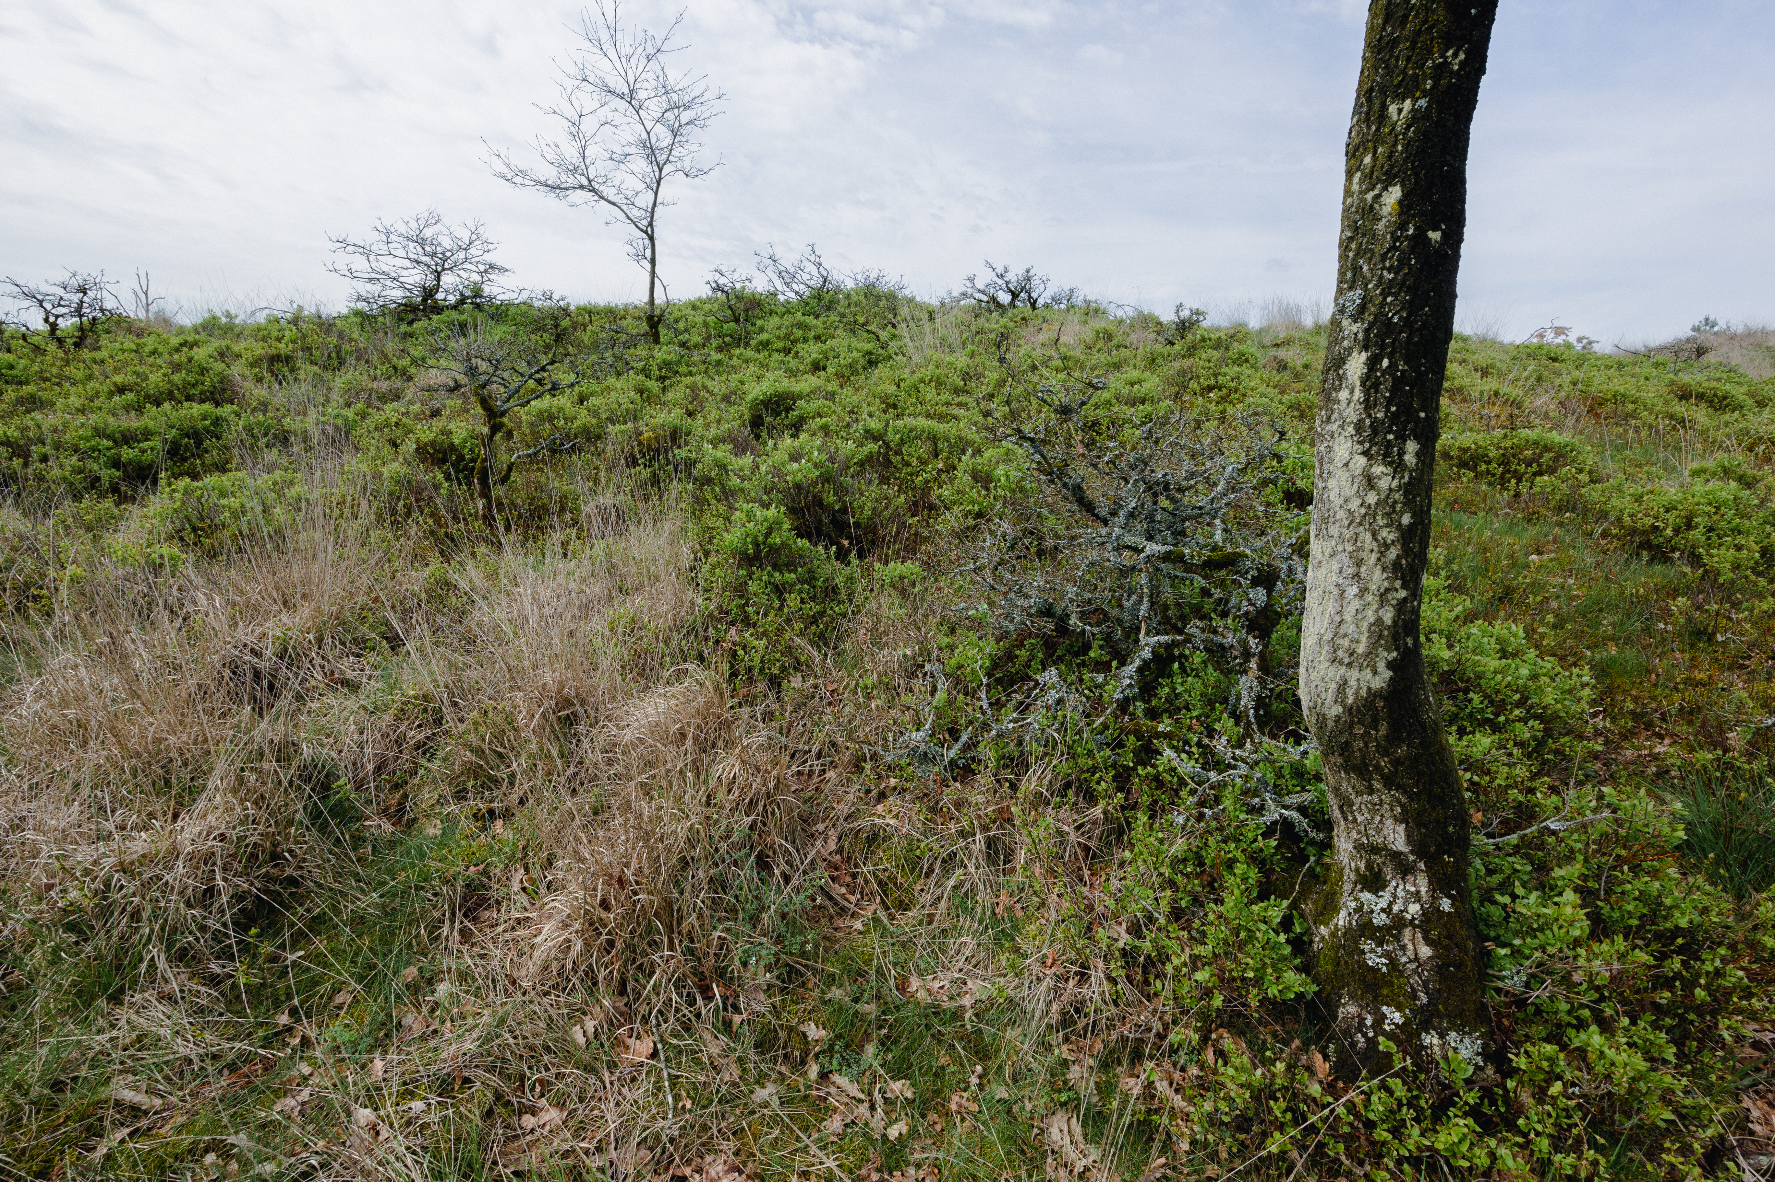
Enkele lopende maatregelen HP Heide en stuifzanden
Soorten, o.a.
Gentiaanblauwtje en Zadelsprinkhaan: leefgebied verbetering en fundamenteel onderzoek
Tapuit: nestkasten en fundamenteel onderzoek oa foerageergedrag
Schelpenhopen voor Vogels
Habitats en overgangen
Heischrale graslanden: oa uitwerken specifieke maatregelen en opzet kweek
Maatregelpakket extensiveren en aankoppelen landbouwgronden: Bepalen doelen op perceelniveau, 'ingrediëntenboek'
Maatregelpakket duurzame heide: aanbesteding voor basisinventarisatie (voorkomen oude heide, biogeochemisch onderzoek etc)
Aanleg diverse corridors
Onderzoek
Mierenpopulaties, onderzoek naar oa belang mieren in het dieet van draaihals, patronen voorkomen van mieren in relatie tot beheer, etc
(Historische) referentie voor bodemchemie en plantkwaliteit
Lesa’s o.a. Koelberg-Maalberg, Landgoed de Kamp, etc
Notes:
Een voorbeeld van maatregelen waar al aan gewerkt wordt, waarmee gestart wordt of uitvoering aan gegeven gaat worden door partners.

Slide 16
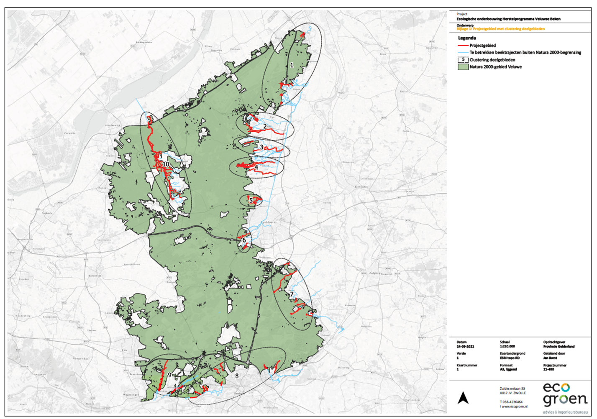








Herstelprogramma Beken
Horsthoekerbeken
Verloren beek
Smallertse beek
Vaassense beken
Egelbeek
Koppelsprengen
Eerbeekse beek
Beken rondom Arnhem
Beken rondom Oosterbeek
Heelsumse beken
Renkumse beken
Hierdense beek
Maatregelen o.a gericht op:
Vergroten dynamiek en diversiteit in de beken (via beheer, onderhoud en inrichting);
Optimalisatie hydrologische systemen/herstel watervoerendheid.
Verminderen input schadelijke stoffen/verbeteren waterkwaliteit
=> o.a. LESA Hierdense beek, Renkums beekdal, Heelsums beekdal
Soortenherstelmaatregelen Meervleermuis, drijvende waterweegbree, rivierdonderpad en beekprik
Syntheserapport Veluwse beken
Syntheserapport Meervleermuis
Notes:
Het herstelprogramma Beken gaat over de aangewezen Veluwse beken. Belangrijk zijn hier de leefgebieden voor soorten als beekprik, rivierdonderpad en de ijsvogel. Maar ook het behouden en verbeteren van habitats zoals beekbegeleidende bossen en beken met waterplanten.
De Meervleermuis als belangrijke soort van de Veluwe zit ook in dit herstelprogramma, niet omdat dit een bekensoort is van de Veluwe maar omdat deze eigenlijk in geen enkel herstelprogramma paste, deze zit in de wintermaanden in kazernes en oude waterputten van de Veluwe.
Voor dit herstelprogramma heeft de provincie met deskundigen van een adviesbureau Ecogroen, waterschappen Vallei en Veluwe, Rijn en IJssel en terreineigenaren gekeken wat er nodig is. Hierbij is input gekregen van soortenorganisaties en de partijen als de bekenstichting. Het bureau Ecogroen heeft hiervoor een syntheserapport opgesteld.
In dit herstelprogramma zitten circa 60 maatregelen, van Veluwe brede maatregelen tot beek specifieke maatregelen en maatregelen voor de meervleermuis.
Maatregelen zijn o.a. gericht op het verbeteren van de waterkwantiteit om de N2000-beken watervoerend te houden zodat ze beschikbaar blijven voor de soorten die er zitten. Dit is vaak randvoorwaardelijk. De invloed van beken op de totale waterbalans van de Veluwe is echter beperkt. De invloed van de beken op de grondwaterstanden is vooral lokaal. In de herstelprogramma’s zoeken we naar mogelijkheden om bovenstrooms water vast te houden en kijken we naar grondwaterwinningen.
Daarnaast richten we ons op het verbeteren van waterkwaliteit voor de beek zelf. Er zijn problemen met de waterkwaliteit in het gebied, dit weten we vooral van de Heelsumsebeek en de Hierdensebeek, omdat dit KRW-waterlichamen zijn die door het waterschap goed gemonitord worden. Van de andere beken weten we het minder goed. Dit is een van de vraagstukken waar we binnen de herstelprogramma’s aan werken. We hebben geen volledig beeld van de infiltratie van meststoffen in het gebied, wel weten we waar intensieve landbouw zit, en waar we dan mogen verwachten dat hier inspoeling, en ook uit- en afspoeling plaatsvindt. Omdat de Veluwse beken zich vooral in het overgangsgebied rondom de Veluwe bevinden, ligt hier een nauwe relatie met het NPLG ook als het gaat om bufferzones aan weerszijden van de beek. Een belangrijke maatregel voor het herstel van de beek is dan ook het uitvoeren van LESA’s. Maar ook korte termijn maatregelen zoals het oplossen van barrières voor vissen en het verwijderen van exoten zijn belangrijk, zoals bijvoorbeeld toepassen dood hout voor ijsvogel, drijvende waterweegbree, beekprik, rivierdonderpad.

Slide 17






Herstelprogramma Vennen en venen
Venherstel per cluster
Tongerse Heide (LESA uitgevoerd)
Wisselse veen (LESA uitgevoerd, voorbereiding uitvoering)
De Ginkel (LESA in uitvoering)
Hoge Veluwe (Evaluatie herstelplan gestart)
Nunspeetse vennen (LESA uitgevoerd, voorbereiding uitvoering)
Staverden (Voorbereiding uitvoering LESA)
Kroondomein het Loo (LESA Uddelermeer gereed,
LESA groot zeilmeer en Bleekermeer gestart).
Vennen Staatsbosbeheer (LESA Gerritsfles uitgevoerd,
herstel Zandbosvennen uitgevoerd)
Clusters i.v.m. kamsalamander
Hattem
Wageningen
De Ginkel
RvB-defensieterreinen
Ook onderzoeken o.a.
Achteruitgang van kenmerkende diersoorten bij vennen
Notes:
Dit laatste herstelprogrammma gaat over zwakgebufferde en zure vennen, hoogvenen en andere kleinschalige landschappen zoals hoogveenbos, kalkmoeras, blauwgrasland, overgangs- en trilvenen. En habitatsoorten als de witsnuitlibelle, drijvende waterweegbree en kamsalamander.
Elk ven en veen werkt anders. Daarom doen we per ven een LESA. Vaak zullen bomen moeten worden weggehaald rondom het ven omdat die water wegnemen van het ven en zullen we sloten dicht moeten doen rondom het ven zodat het natter blijft om de bijzondere planten te beschermen. Voor dit herstelprogramma hebben we gebruik gemaakt van een Expertteam deskundigen en gesprekken met beheerders/eigenaren.
Voor het opstellen van het herstelprogramma hebben we per vencluster een check laten doen op ecologische kwaliteit. We hebben een database met een overzicht van circa 350 Veluwse vennen.

Slide 18

Monitoring
Lopend
Provinciale monitoring alle aangewezen soorten o.a. Meervleermuis, Vliegend hert, Rivierdonderpad, Beekprik, Kamsalamander, Gevlekte witsnuitlibel, Drijvende waterweegbree en Wespendief,
Diverse meetnetten in kader NEM
Extra inzet vrijwilligers Sovon voor NEM-monitoring
Regulier SNL
PQ’s Meetnet Vegetatie Gelderland/LMF
Regulier Waterschap Vallei en Veluwe
Meetnet Korstmossen
Netwerk Graasdrukmonitoring
Projectmonitoring
Informatieproducten
T0 habitattypenkaart (verbeterde T0 2023) en leefgebiedenkaarten
Data en rapportages over ontwikkeling trend/aantallen aangewezen
soorten
Ontwikkeling
2024 Opstellen ‘Monitoringsplan Omgevingscondities’ op basis advies Arcadis: Meetvragen en indicatoren.
  Treedt gewenst systeemherstel op?
  Ontstaan gewenste standplaatscondities?
  Nemen drukfactoren af?
Notes:
Monitoring aangewezen soorten is voor alle soorten geregeld.
Verder is er natuurlijk een Habitattypenkaart opgesteld. Nog geen gevalideerde T0, wel dit jaar een sterk verbeterde T0 beschikbaar.
Er wordt verder op de Veluwe van alles gemonitord: vanuit eigen kaders en meetvragen.
Provincie gaat aan de slag om monitoring herstelprogramma’s vorm te geven. Eerste stap is geweest om samen met terreinbeheerders meetvragen en indicatoren te formuleren (advies Arcadis 2023). In 2024 wordt een Monitoringsplan opgesteld. Hierin wordt bekeken hoe vanuit bestaande monitoring antwoord gegeven kan worden op de meetvragen en welke extra monitoring nodig is. Hierbij ontwerp van meetnetten met alle daarbij horende informatie om veldmetingen te kunnen starten (of voortzetten). Vanaf 2025: veldmetingen waarbij we het liefst gebruik maken van meetnetten die er al zijn.

Slide 19


Relatie beheerplan – Gelderse Maatregelen Stikstof (GMS) – Vitaal Landelijk Gebied Gelderland (VLGG)
Gelders stikstofbeleid: Gelderse Maatregelen Stikstof voor reductie en vergunningverlening – nog niet geborgd;
6 rapporten Veluwe voor mogelijke natuurmaatregelen in overgangsgebieden Veluwe (TAUW) – nog niet geborgd
Gelderse combinatie van doelen in gebiedsprogramma VLGG, als uitwerking NPLG;
1e Maatregelpakketten ingediend bij het Rijk => Uitvoering van maatregelen afhankelijk van financiering.
Sectoraal wordt gewerkt o.a. bij water zoals winningen, industrie
maatregelen t.b.v. N2000 Veluwe uit syntheserapporten die buiten N2000 begrenzing liggen zijn geen onderdeel N2000-beheerplan/herstelprogramma’s, maar (mede in vervolg op de NDA) onderdeel VLGG (nog niet geborgde maatregelen).
Notes:
Naast het uitvoeren van de maatregelen uit het Natura 2000 beheerplan doen we vanuit de provincie nog meer aan het herstel van het N2000-gebied. Vanuit het programma Gelders maatregelen Stikstof (GMS) werken we aan het nemen van bronmaatregelen door alle sectoren, niet alleen de landbouw. Afgesproken is dat elke sector 25% reductie voor zijn rekening neemt. De uitwerking daarvan is nog volop bezig.
Vanuit de Gelderse uitwerking van het Nationaal Programma Landelijk Gebied doen we (vanuit programma Natuur) voorstellen om te werken aan maatregelen in overgangsgebieden (zo zijn er voor de Veluwe 6 rapporten opgesteld). Daarnaast wordt er ook sectoraal gewerkt aan bij voorbeeld oplossing verdroging door te kijken naar het gebruik van grondwater door industrie en particuliere winningen.
Uit het syntheserapporten van het consortium met WenR is gebleken dat er ook maatregelen nodig zijn buiten het natura 2000 gebied zoals het aankoppelen van landbouwgronden voor het verzachten van de overgangen en het verbinden van voedsel rijke met arme delen. GS hebben er voor gekozen om deze mee te nemen in het VLGG/NPLG en niet in de herstelprogramma’s. Daarmee zijn ze nog niet geborgd.

Slide 20

Rol landelijk bij knelpunten
Gebiedsvreemde stoffen
Benoemen impact bestrijdingsmiddelen i.r.t. halen instandhoudingsdoelen.
Extensiveren en aankoppelen Landbouwgronden t.b.v halen instandhoudingsdoelen
Verminderen nutrientenbelasting en verzachte overgangen op landbouwgronden buiten en binnen N2000 noodzakelijk voor realiseren van de instandhoudingsdoelen ➔ Instrumentarium ontbreekt.
Landbouw zonder beperkingen binnen N2000-gebied
Binnen N2000-Veluwe liggen landbouwgronden die niet begrensd zijn als NNN.
Nieuwe natuur ter discussie
Voldoende financiering?
Rol spelen bij invullen kennisleemte die provincie-overstijgend zijn
Notes:
Gebiedsvreemde stoffen
Er zijn steeds meer wetenschappelijke studies over de impact van de cumulatie van bestrijdingsmiddelen op Natura 2000 gebieden en bijvoorbeeld insecten en bijvoorbeeld de voedselrelatie met de N2000 vogels van de Veluwe. Rol pakken bij de toelatingsbeoordelingen van chemische bestrijdingsmiddelen en de aanpak ervan, betere toetsing op stapeling van producten bij toepassing en de rol van persistente stoffen en afbraakproducten in het ecosysteem.
Landbouwgronden buiten N2000
Uit het onderzoek van het consortium blijkt dat ook landbouwgronden buiten de Natura 2000 begrenzing noodzakelijk zijn voor de instandhoudingsdoelen. Dit betreft bijvoorbeeld landbouwgronden waar nutrientenbelasting eraf moet omdat deze direct tegen een habitat aanliggen, versterking van n2000 natuur nodig is omdat hier de laatste hotspots van soorten zitten of aanleg van voedselakkers voor overwinterende n2000 soorten omdat de arme Veluwse natuur weinig fourageer akkers heeft. Landbouwgronden buiten N2000 liggen bestuurlijk gevoelig. We zien ze als noodzakelijk voor het halen van de instandhouding en willen zien ze daarom als onderdeel van het Natura 2000 beheerplan. (dat lukt bestuurlijk niet altijd, daarom zetten we ook in op opname in het gebiedsprogramma)
Vanuit Heide en Stuifzand heeft droogte al op de volgende manier de aandacht:
- bestaande natte delen in het terrein worden zoveel mogelijk bevoordeeld door bijvoorbeeld verbetering van het inzijggebied (veelal bos omvormen naar heide), eventuele ontwatering te verwijderen / te beperken;
- onderzoek naar verspreiding van vochtige en natte gebieden op de Veluwe met doel om te bepalen of deze hersteld kunnen worden;
- het bewust ouder laten worden van droge heide zodat er een dikkere ectorganische humuslaag kan ontwikkelen die meer vocht vasthoudt en daarmee beter droogte resistent zal zijn.
Om eventuele klimaatinvloeden te ondervangen wordt ingezet op verbinden van populaties en gradiënten. Dit om soorten een zo groot mogelijke overlevingskans te geven. Voor zandverstuivingen kennisleemte tav klimaatverandering en haalbaarheid doelen.
Onderzoek winningen
Nutrienten belasting in inzijggebied vennen en venen en rondom beken en op landbouwgronden naast habitats
Een aantal knelpunten ligt buiten de invloedsfeer van de provincie. Een belangrijke zo niet belangrijkste na stikstof is het gebruik van gifstoffen in en rond Natura 2000-gebieden.
Vragen mbt hoever willen we gaan met toevoegen van bufferstoffen in droge gebieden zonder grondwaterinvloed.

Slide 21

Vragen?
N.B. er zijn voor de Veluwe veel gegevens beschikbaar. O.a. syntheserapporten, diverse Lesa’s, onderzoeken en rapporten over soorten, onderbouwingen en invulling van kennisleemtes en experimenten, maar ook bodemmonsters. Graag horen we concreter welke aanvullende informatie gewenst is.

Slide 23

Locaties veldbezoek, dag 1 ​
Locatie 1
o.a. aandacht voor:
- grijs kronkelsteeltje
- kleine heivlinder
- verjonging eikenstrubben
Locatie 5
o.a. aandacht voor:
- herintroductie kleine schorseneer
Locatie 6
o.a. aandacht voor:
- Intensieve landbouw binnen en grenzend aan Natura 2000
Locatie 2
o.a. aandacht voor:
- detail lesa Koelberg – Maalberg
- gentiaanblauwtje
Locatie 3
o.a. aandacht voor:
- bestaande eikenstrubben (Oude eikenbossen H9190)
- exoten
Locatie 4
o.a. aandacht voor:
- herintroductie kleine schorseneer

Slide 24


Aanpak bossen en heiden en stuifzanden (3)
Notes:
Voorbeeld van een deel van een synthesedocument. Bijv. Het relatieve belang van het deelgebied, verspreiding van karakteristieke soorten (per habitatclustering uitgewerkt). Dus NDFF data zijn meegenomen, zowel flora als fauna, van karakteristieke soorten, dus breder dan typische soorten).

Slide 25




Aanpak bossen en heiden en stuifzanden (4)
Notes:
Voorbeeld van het Veluwebrede document, de Veluwse N2000 doelen bos, heide en stuifzand. Met daarin o.a. strategieën en bespreking van de habitattypen en vogels.

